Slide 1

„Некад и сад“
145 година институционалног предшколског васпитања
27. Дани Дечијег Стваралаштва
Предшколска установа „Пчелица“
Апатин, април 2026. године

Slide 2
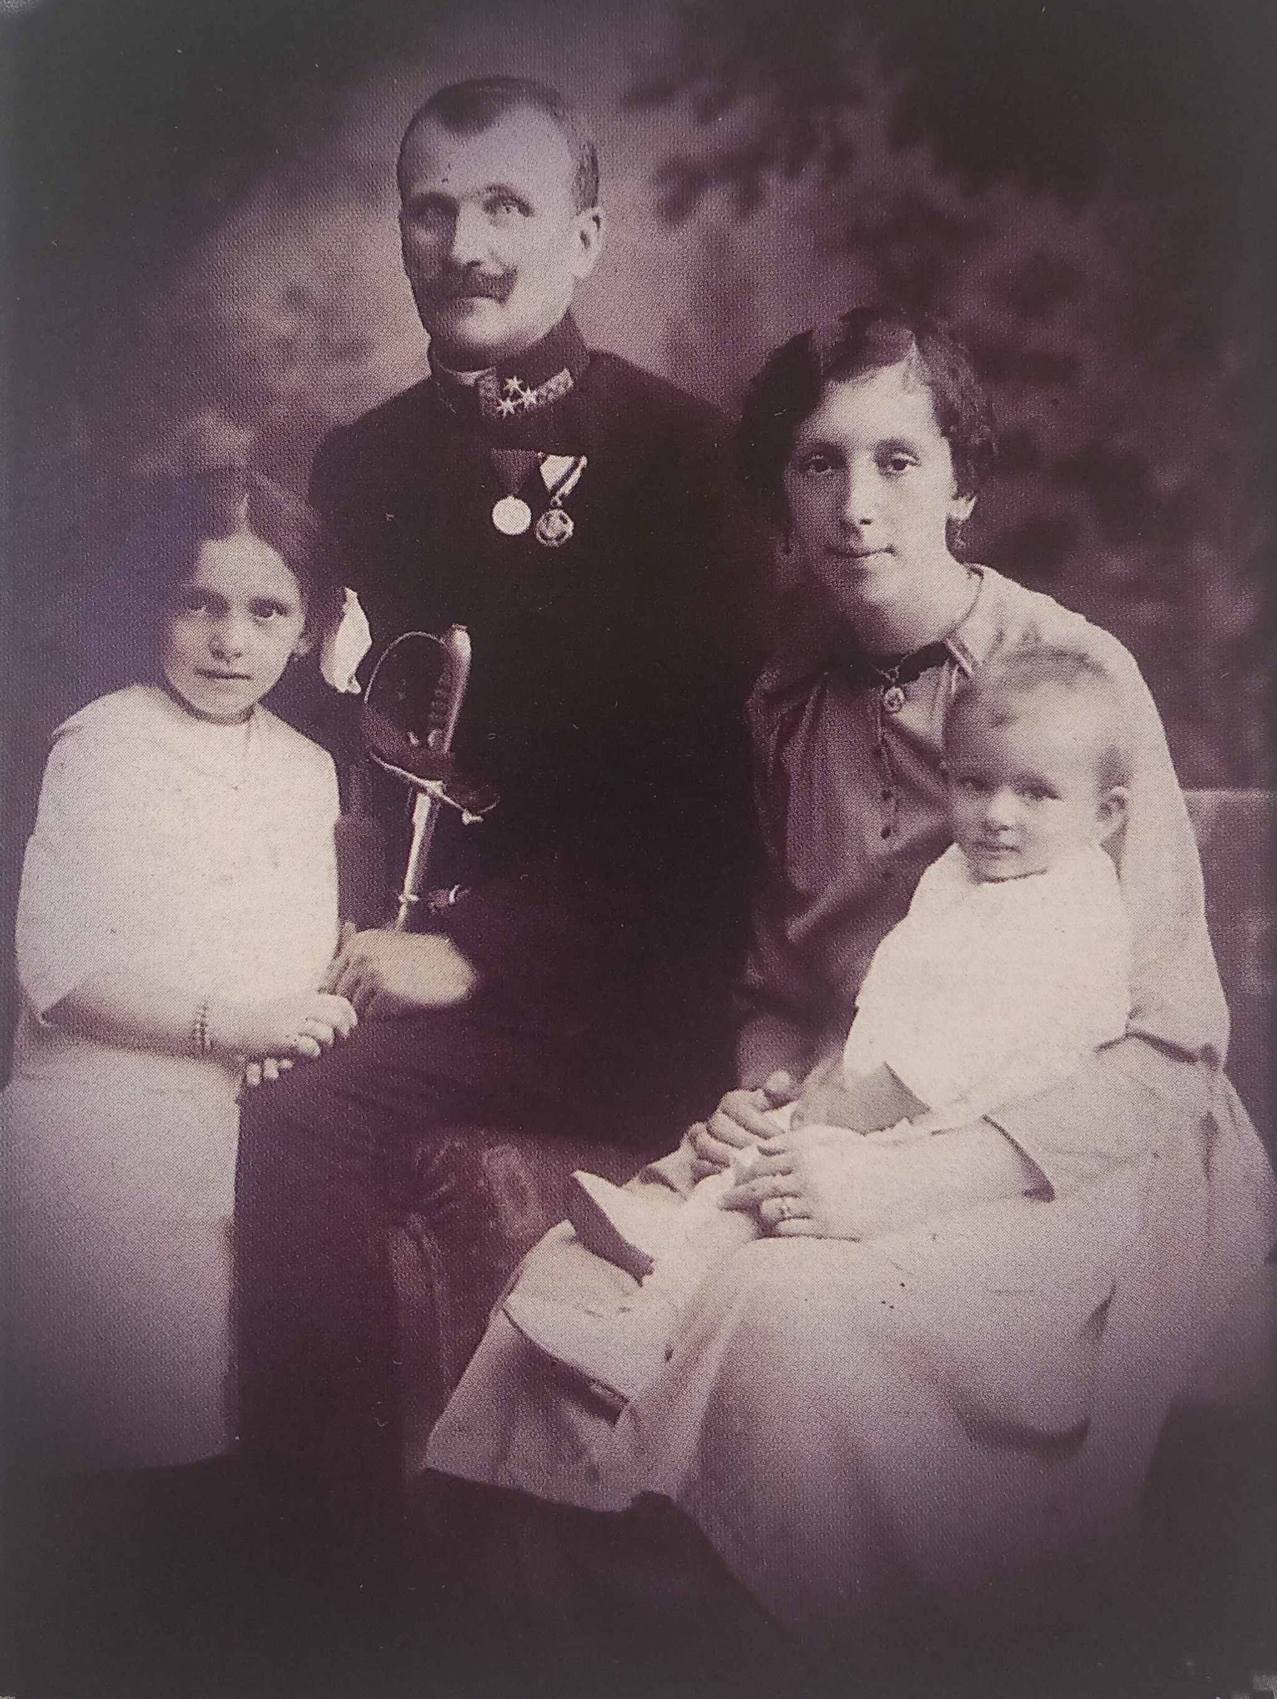
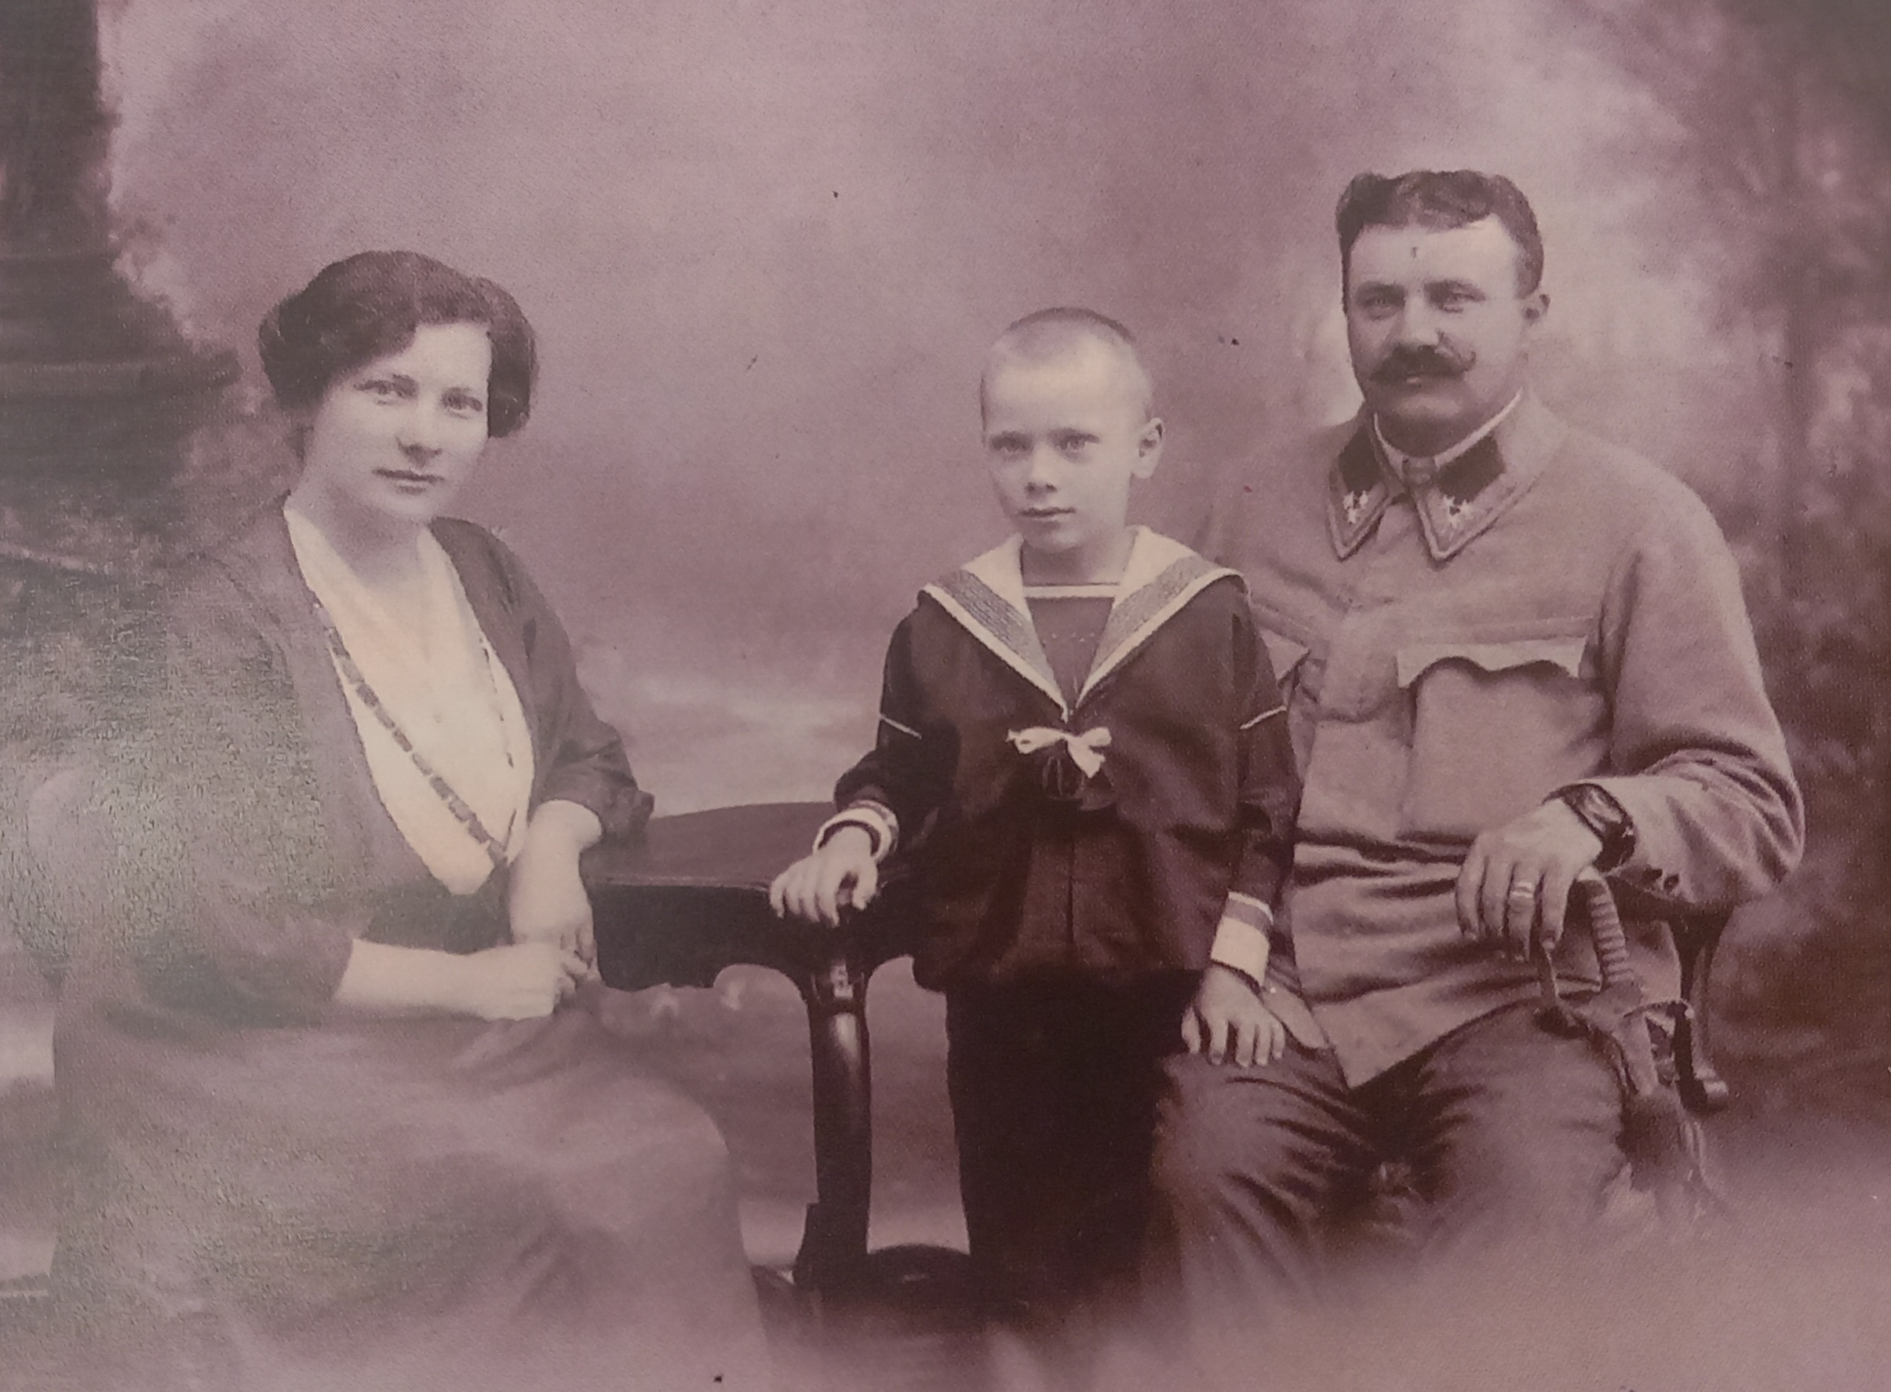
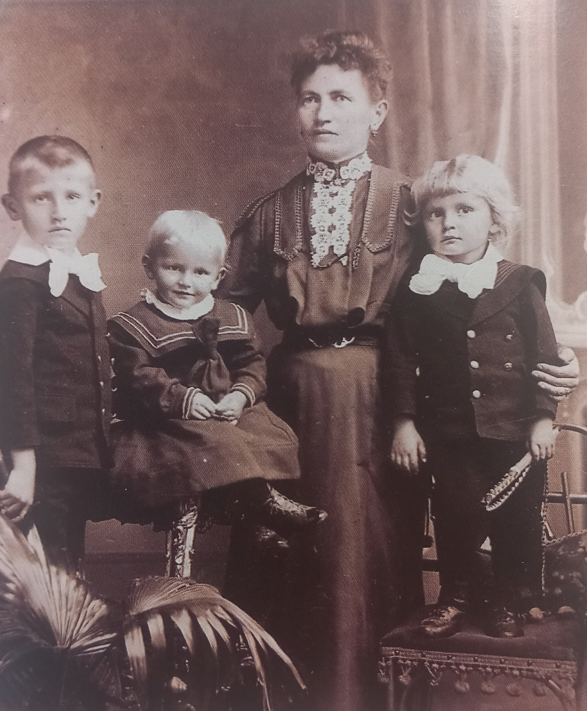
Породице у Апатину - некад

Slide 3
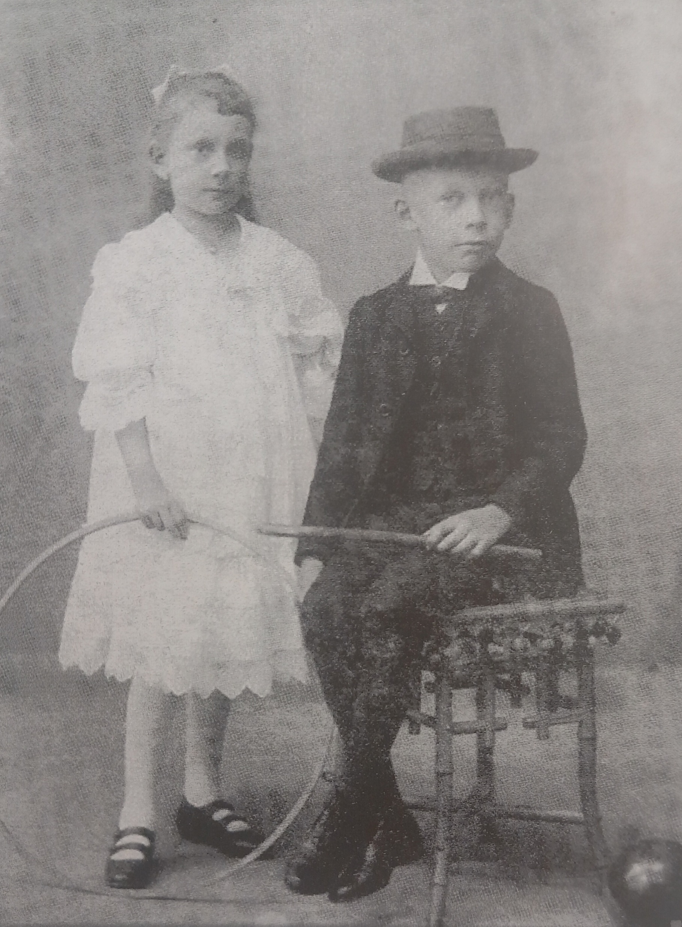
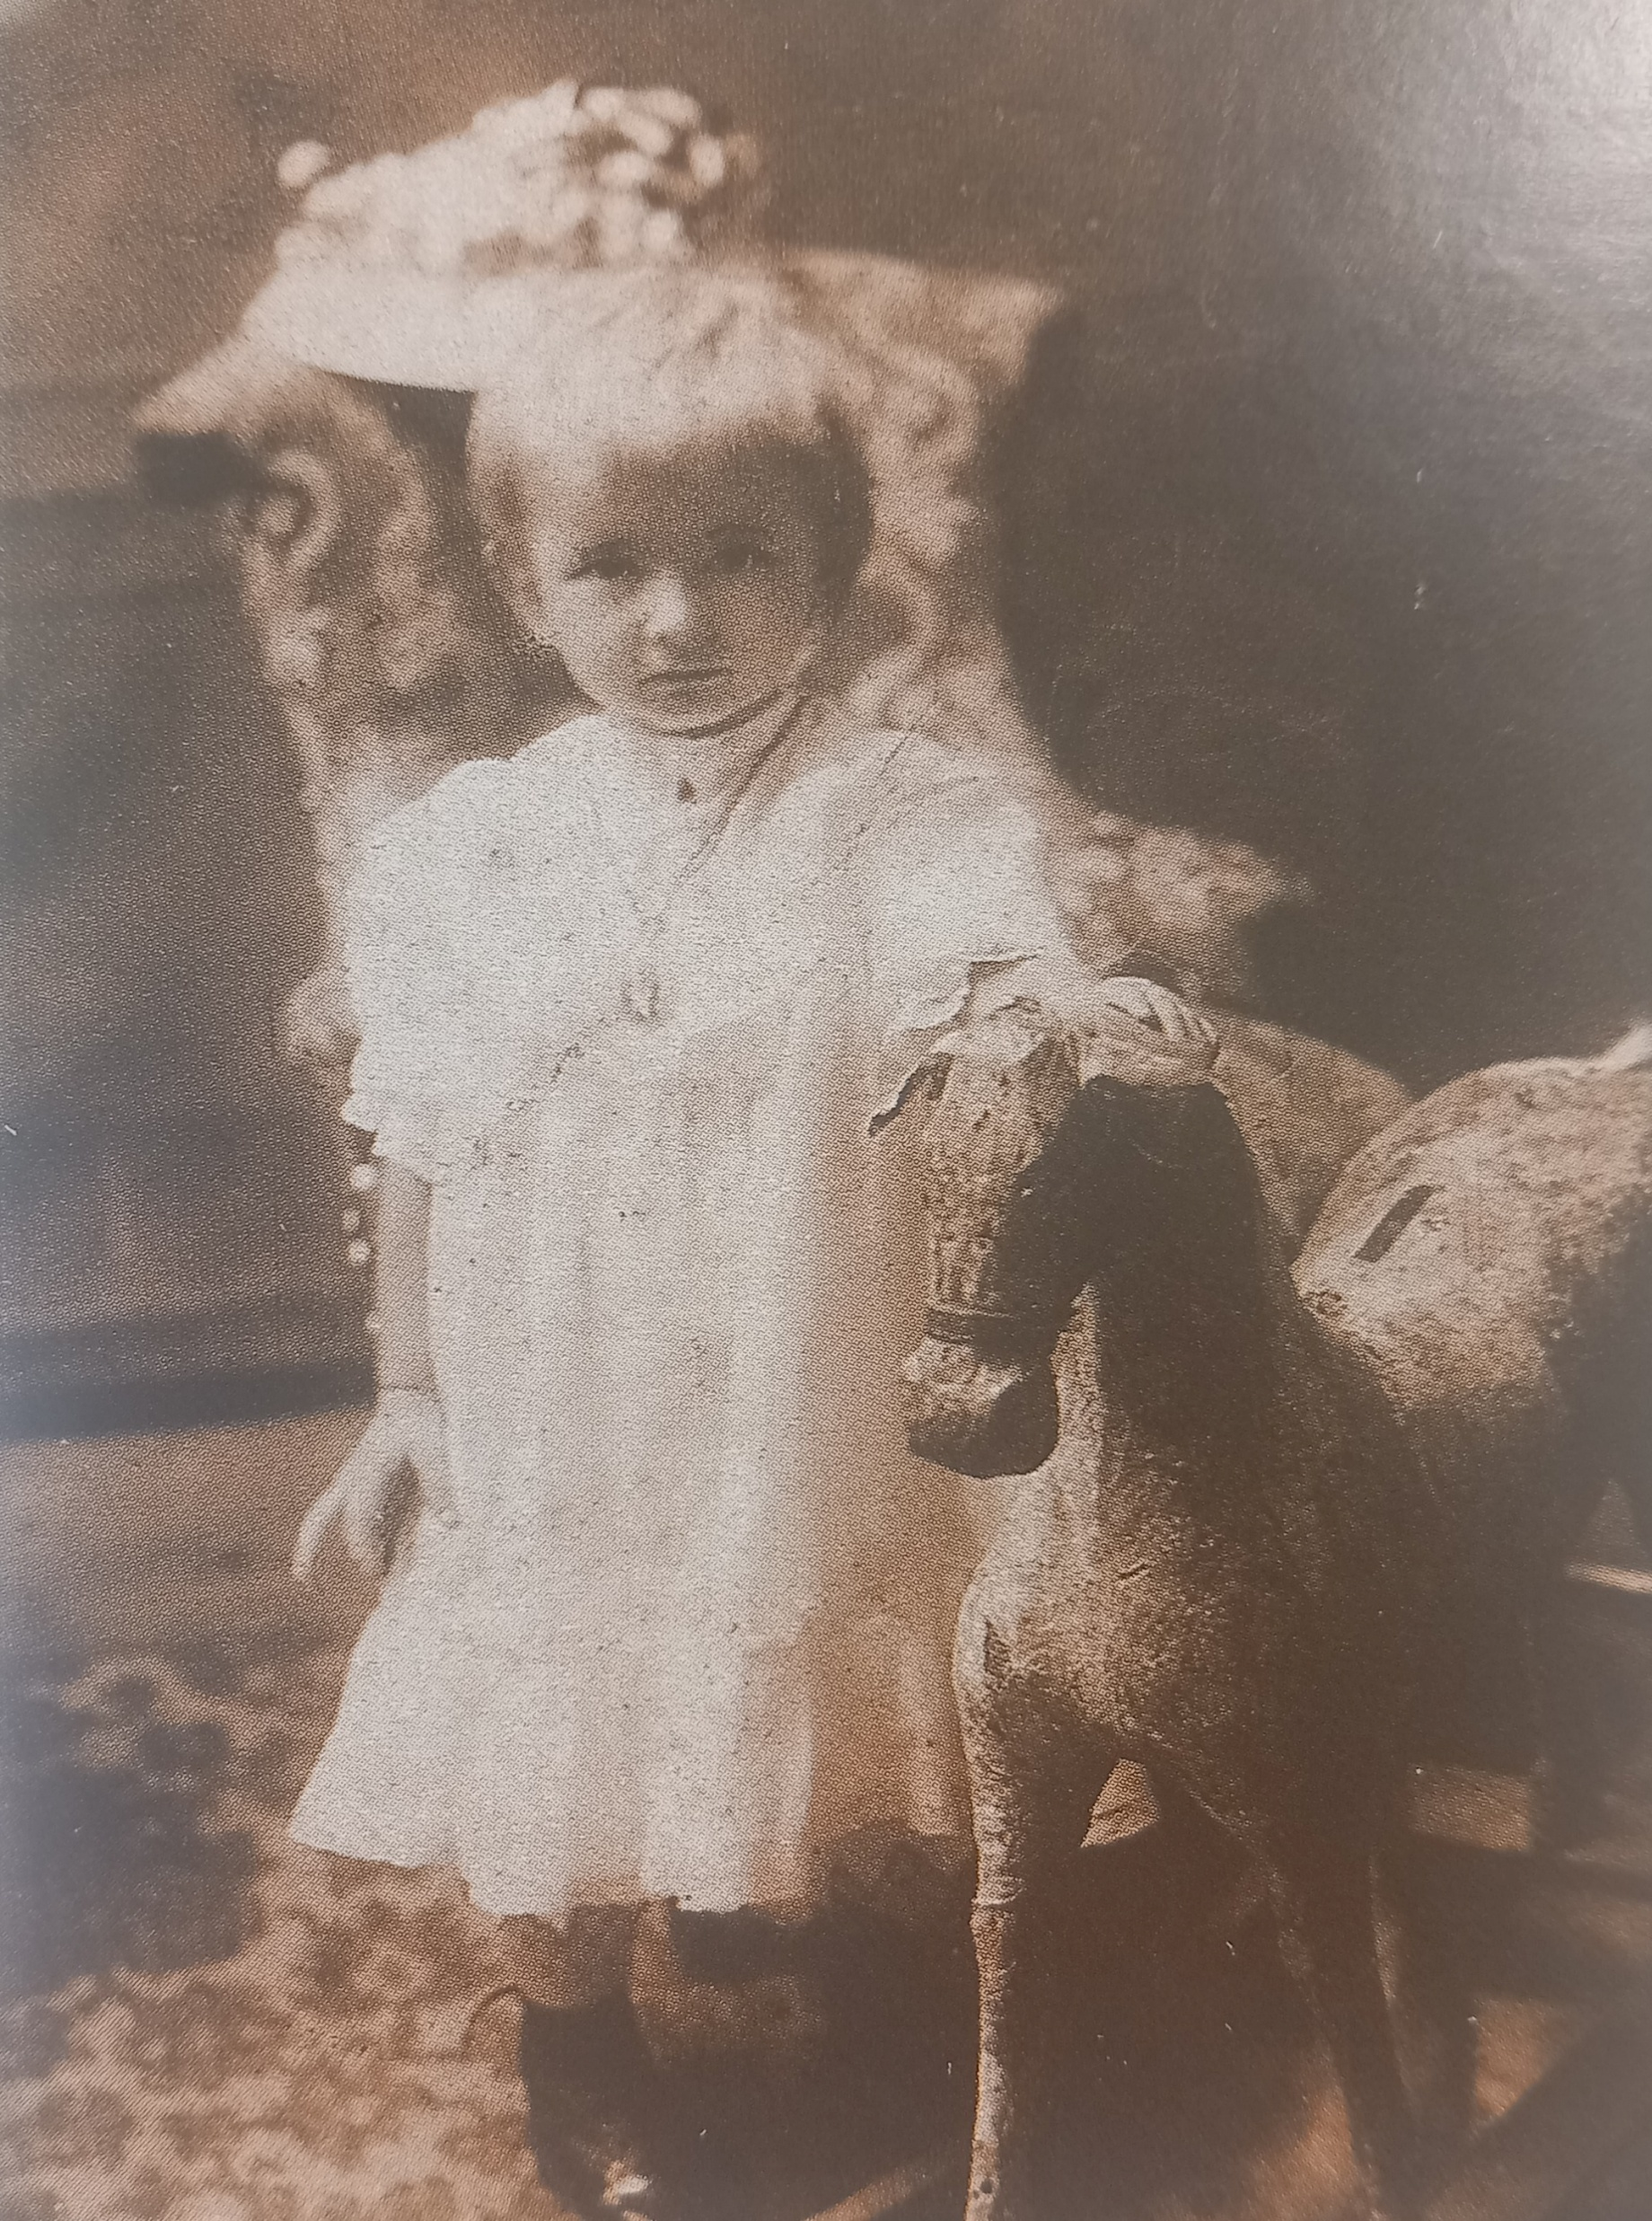
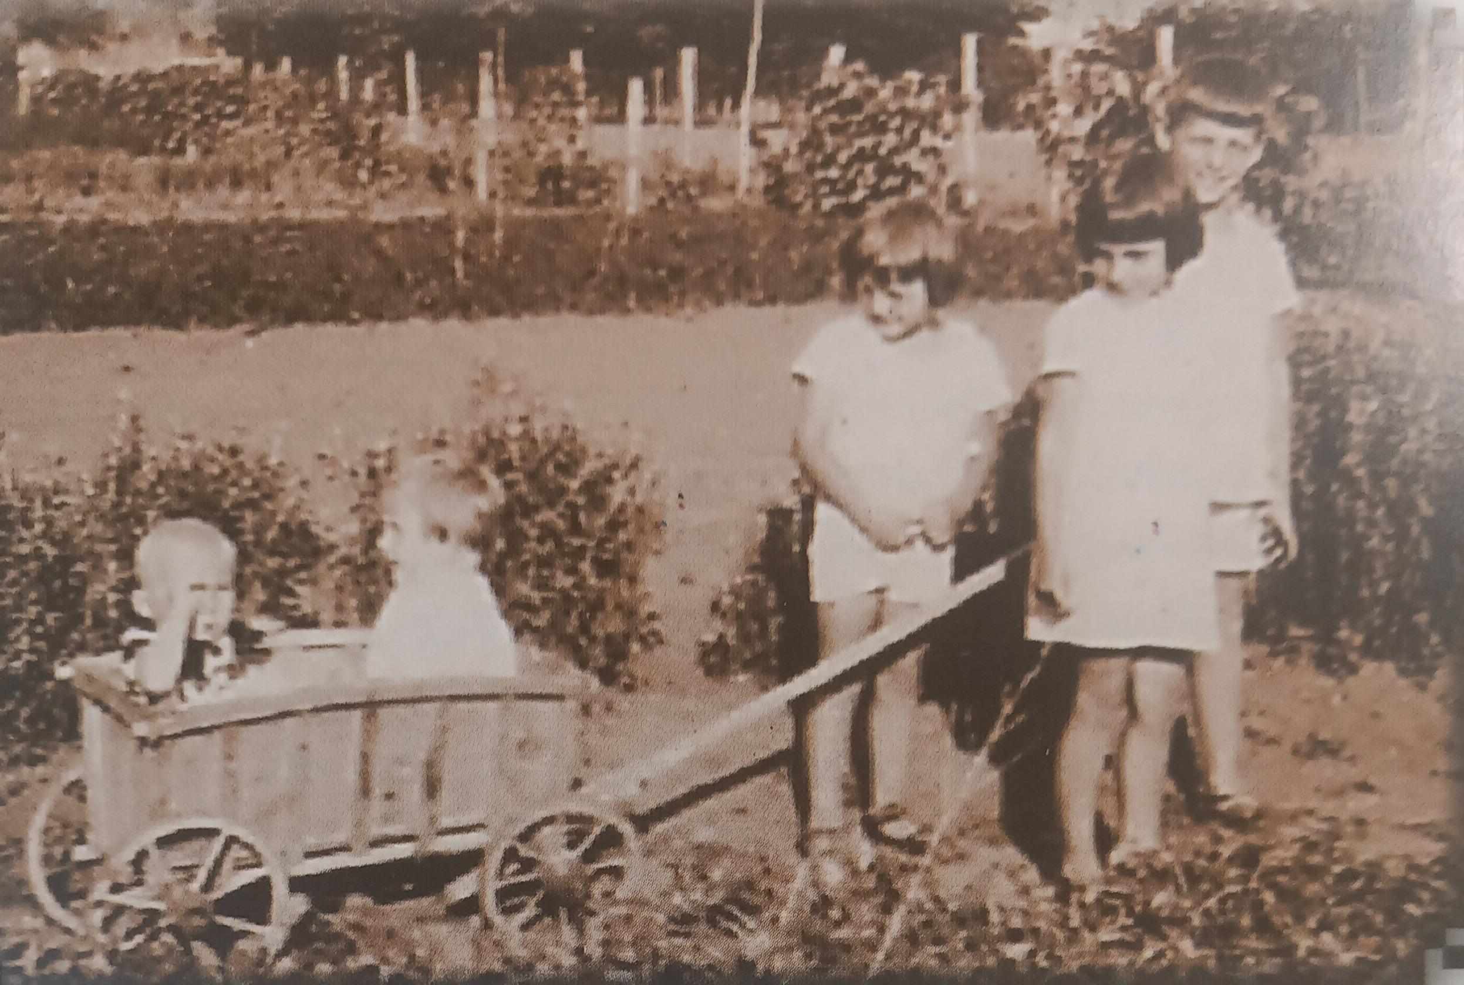
Игра детета некад
Игра је самостална стваралачка форма, која у себи садржи елементе учења.
Играчке које су направили одрасли.
Игре обручем и штапом.
Игра са дрвеним коњићем.

Slide 4
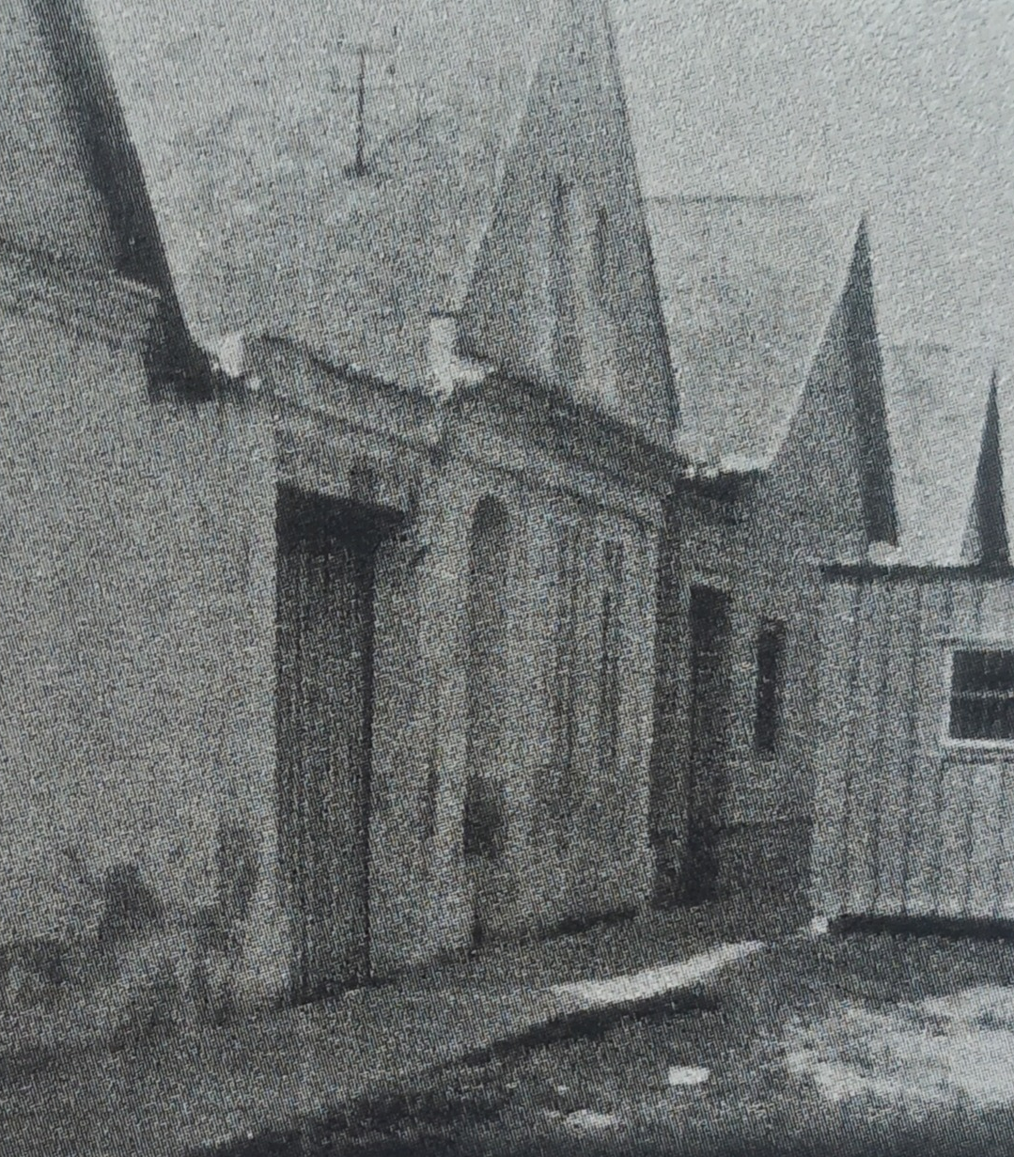
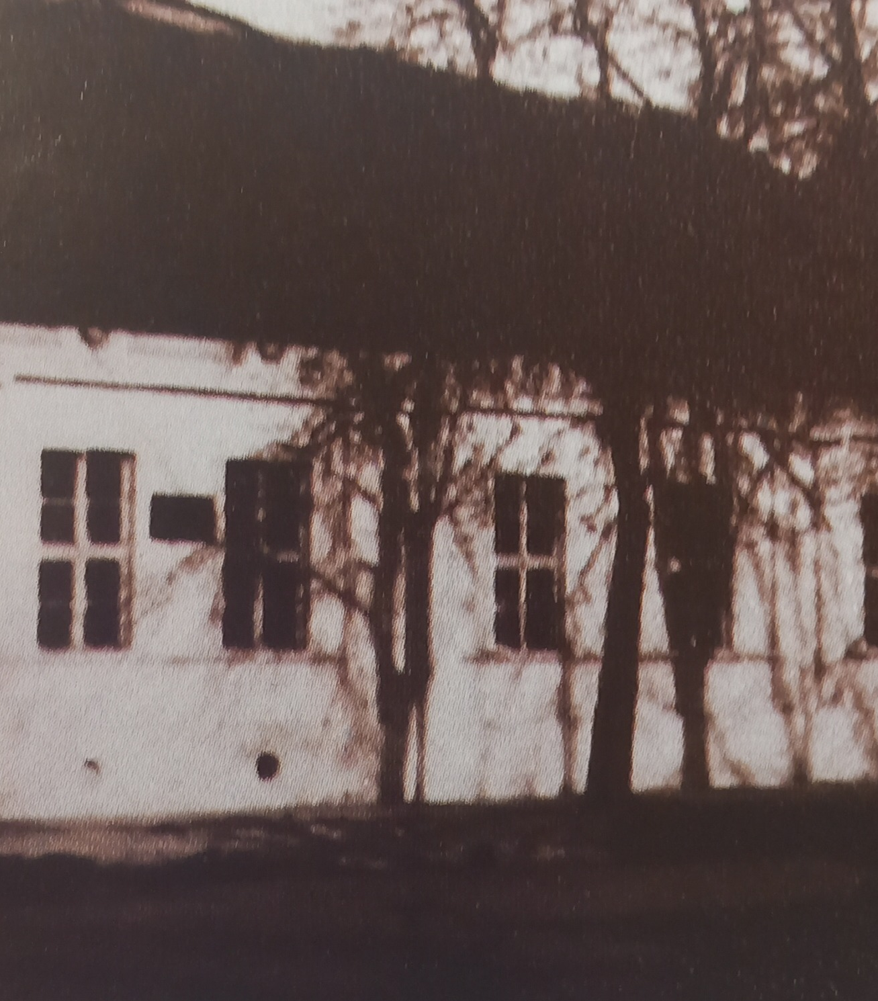
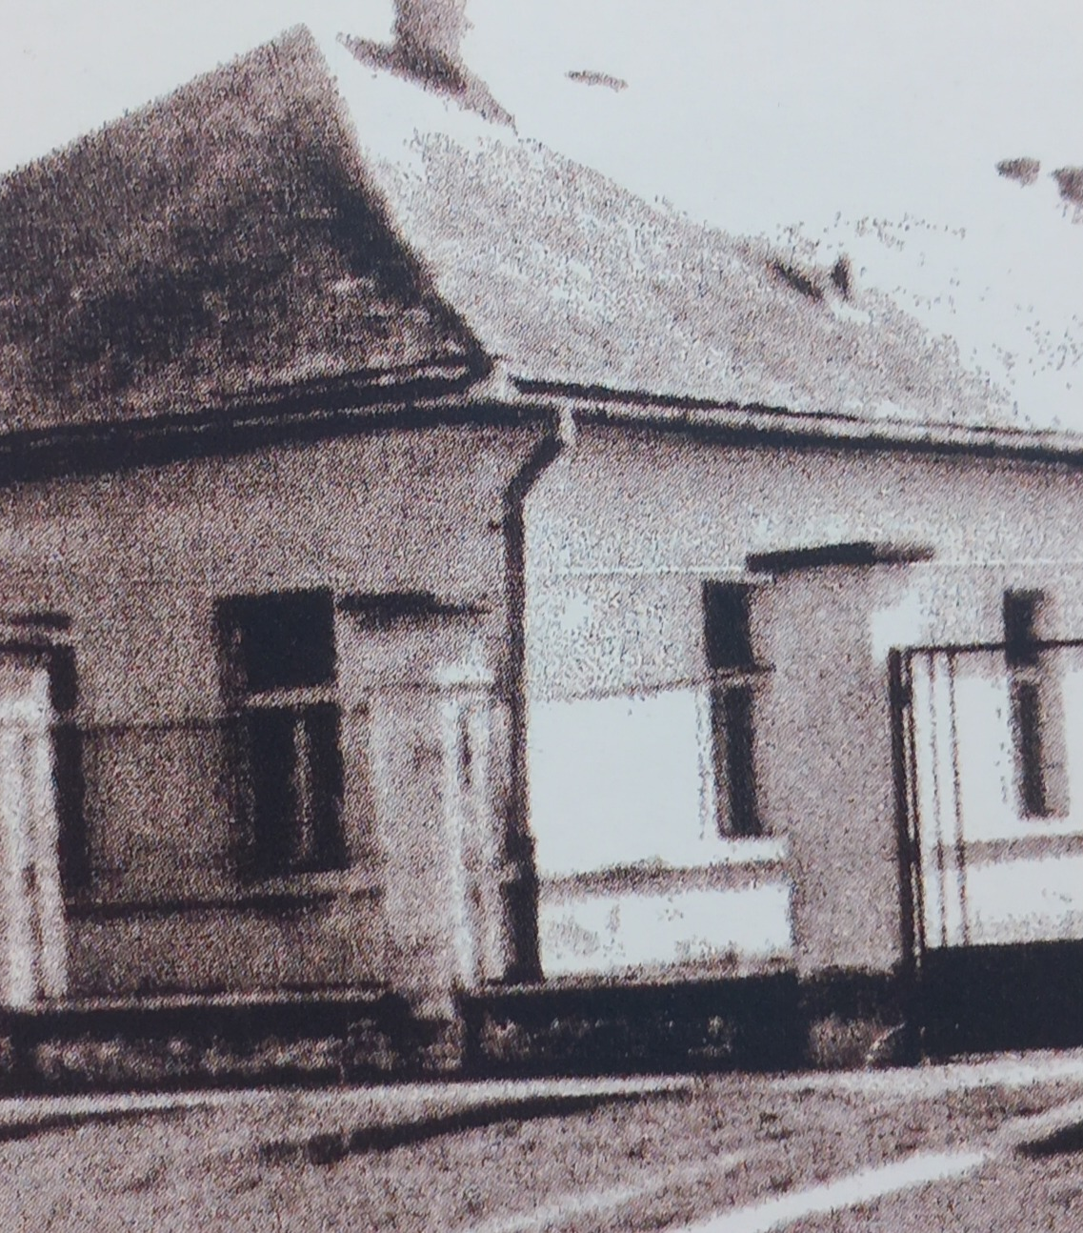
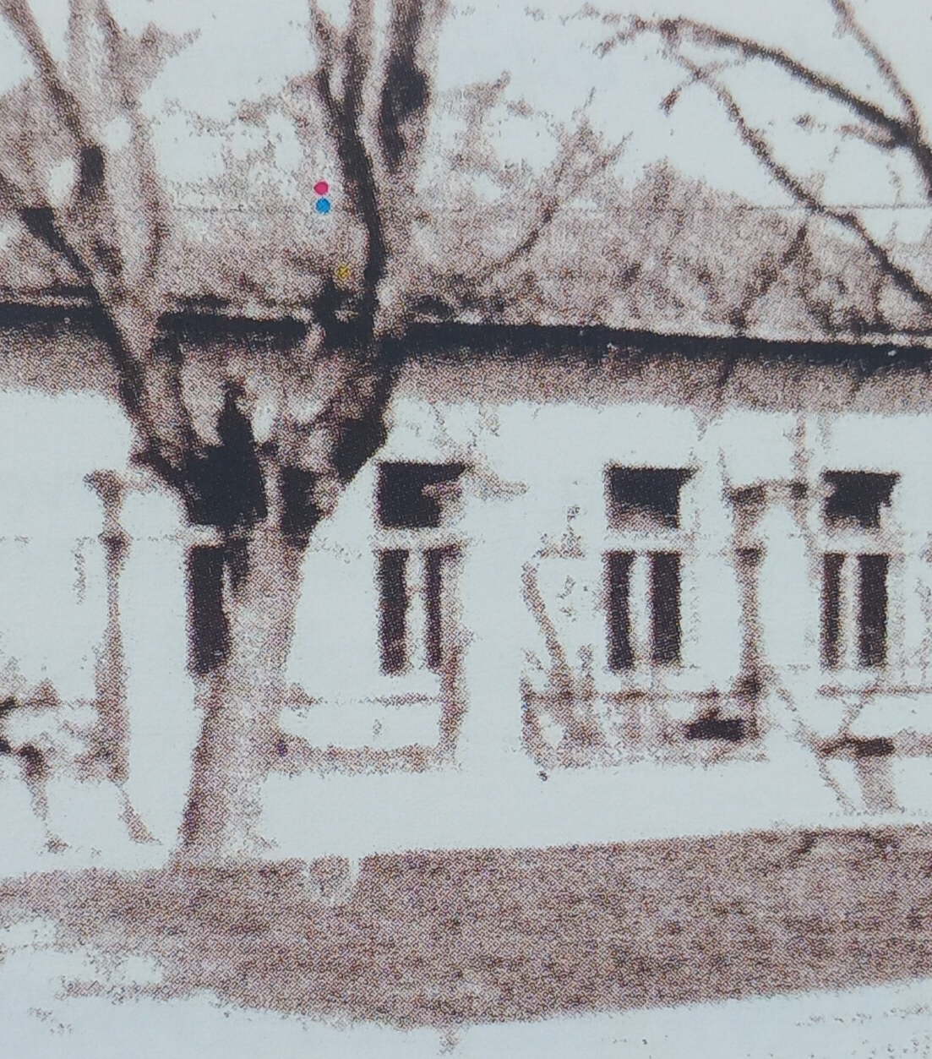
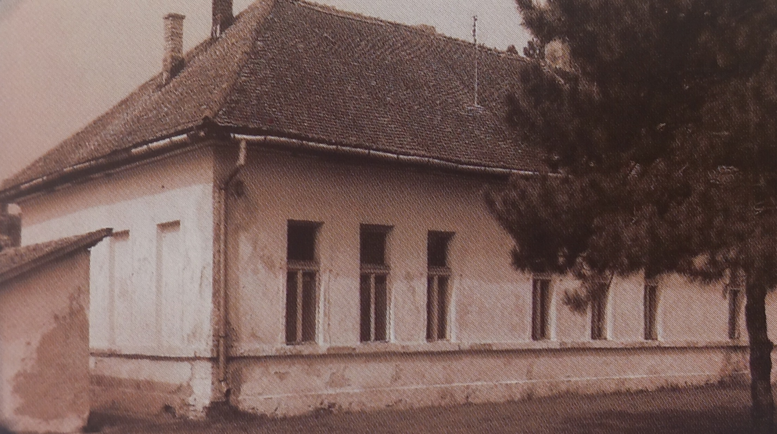
Развој предшколства у Апатину
Улица Петра Драпшина
Улица Светог Саве
Улица Владе Ћетковића
Прво забавиште у Апатину основано је 1881. године.
Основало га је Занатско удружење грађана Апатина.
Забавишта у нашим крајевима била су уређена према педагошким концептима Фридриха Фребела.
Улица Жарка Зрењанина

Slide 5
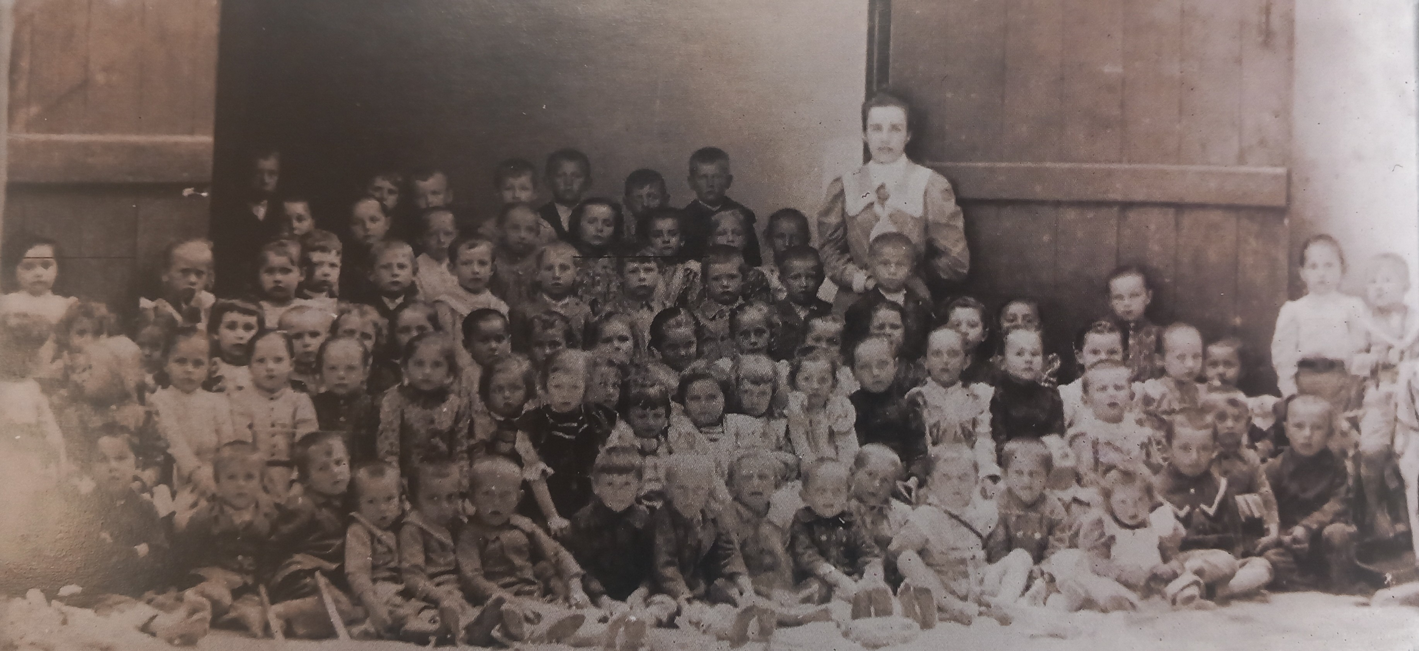
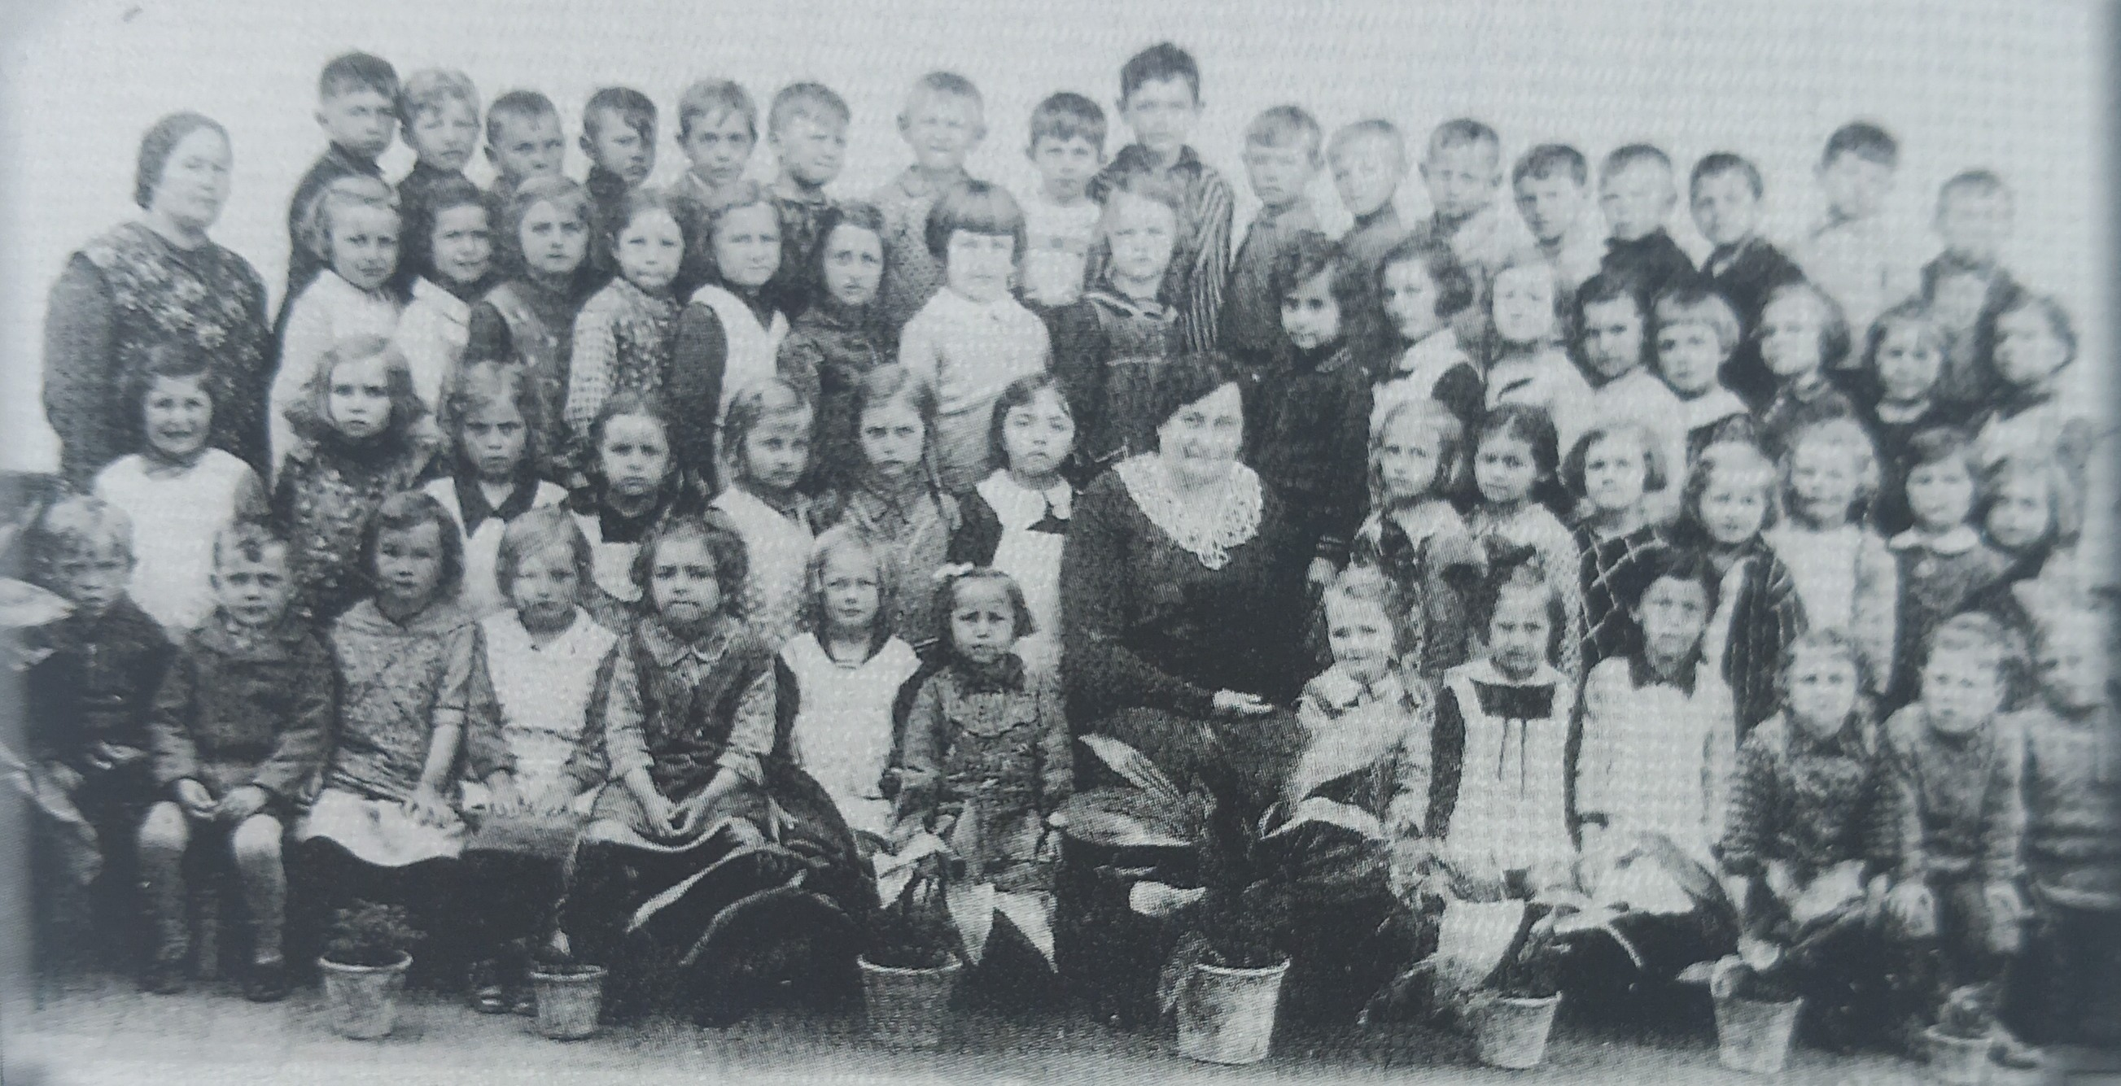
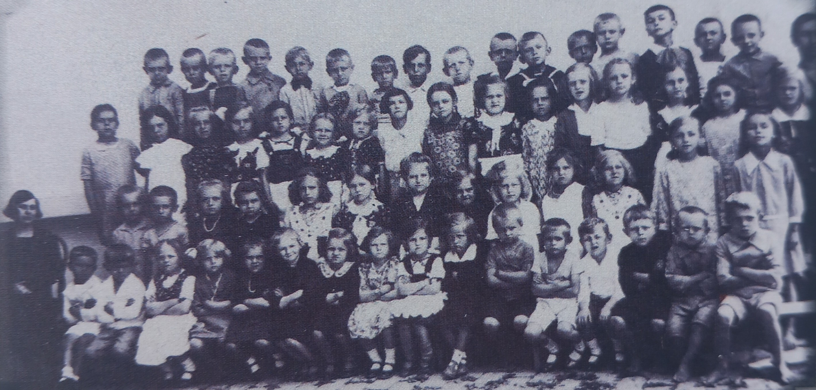
Хронолошки гледано...
1889. године почиње да ради први стручни васпитач – Еги Ирма
1892 – 1976 године прва зграда забавишта налазила се у данашњој улици Милоша Обилића
1899. године почиње активан рад у другој згради забавишта, када забавиште постаје општинско
* Просторни распоред забавишта у граду – дете не прелази пут дужи од 400-500 метара од куће до вртића *
1909. године израђен је план рада забавишта у Апатину
1911. године постоји шест државних забавишта у Апатину
1898/1899. године
1928. године
1930. године

Slide 6
Хронолошки гледано...
1922. године на захтев Министра просвете уводе се елементи српског језика у раду са децом
1945. године почиње да ради Смиља Ивић, први васпитач који ради на српском језику од када постоје забавишта у Апатину
У периоду након рата, отворене су дечије јаслице (према причама становништва забележено је да су активно радиле у периоду 1950 – 1954 године)

Slide 7
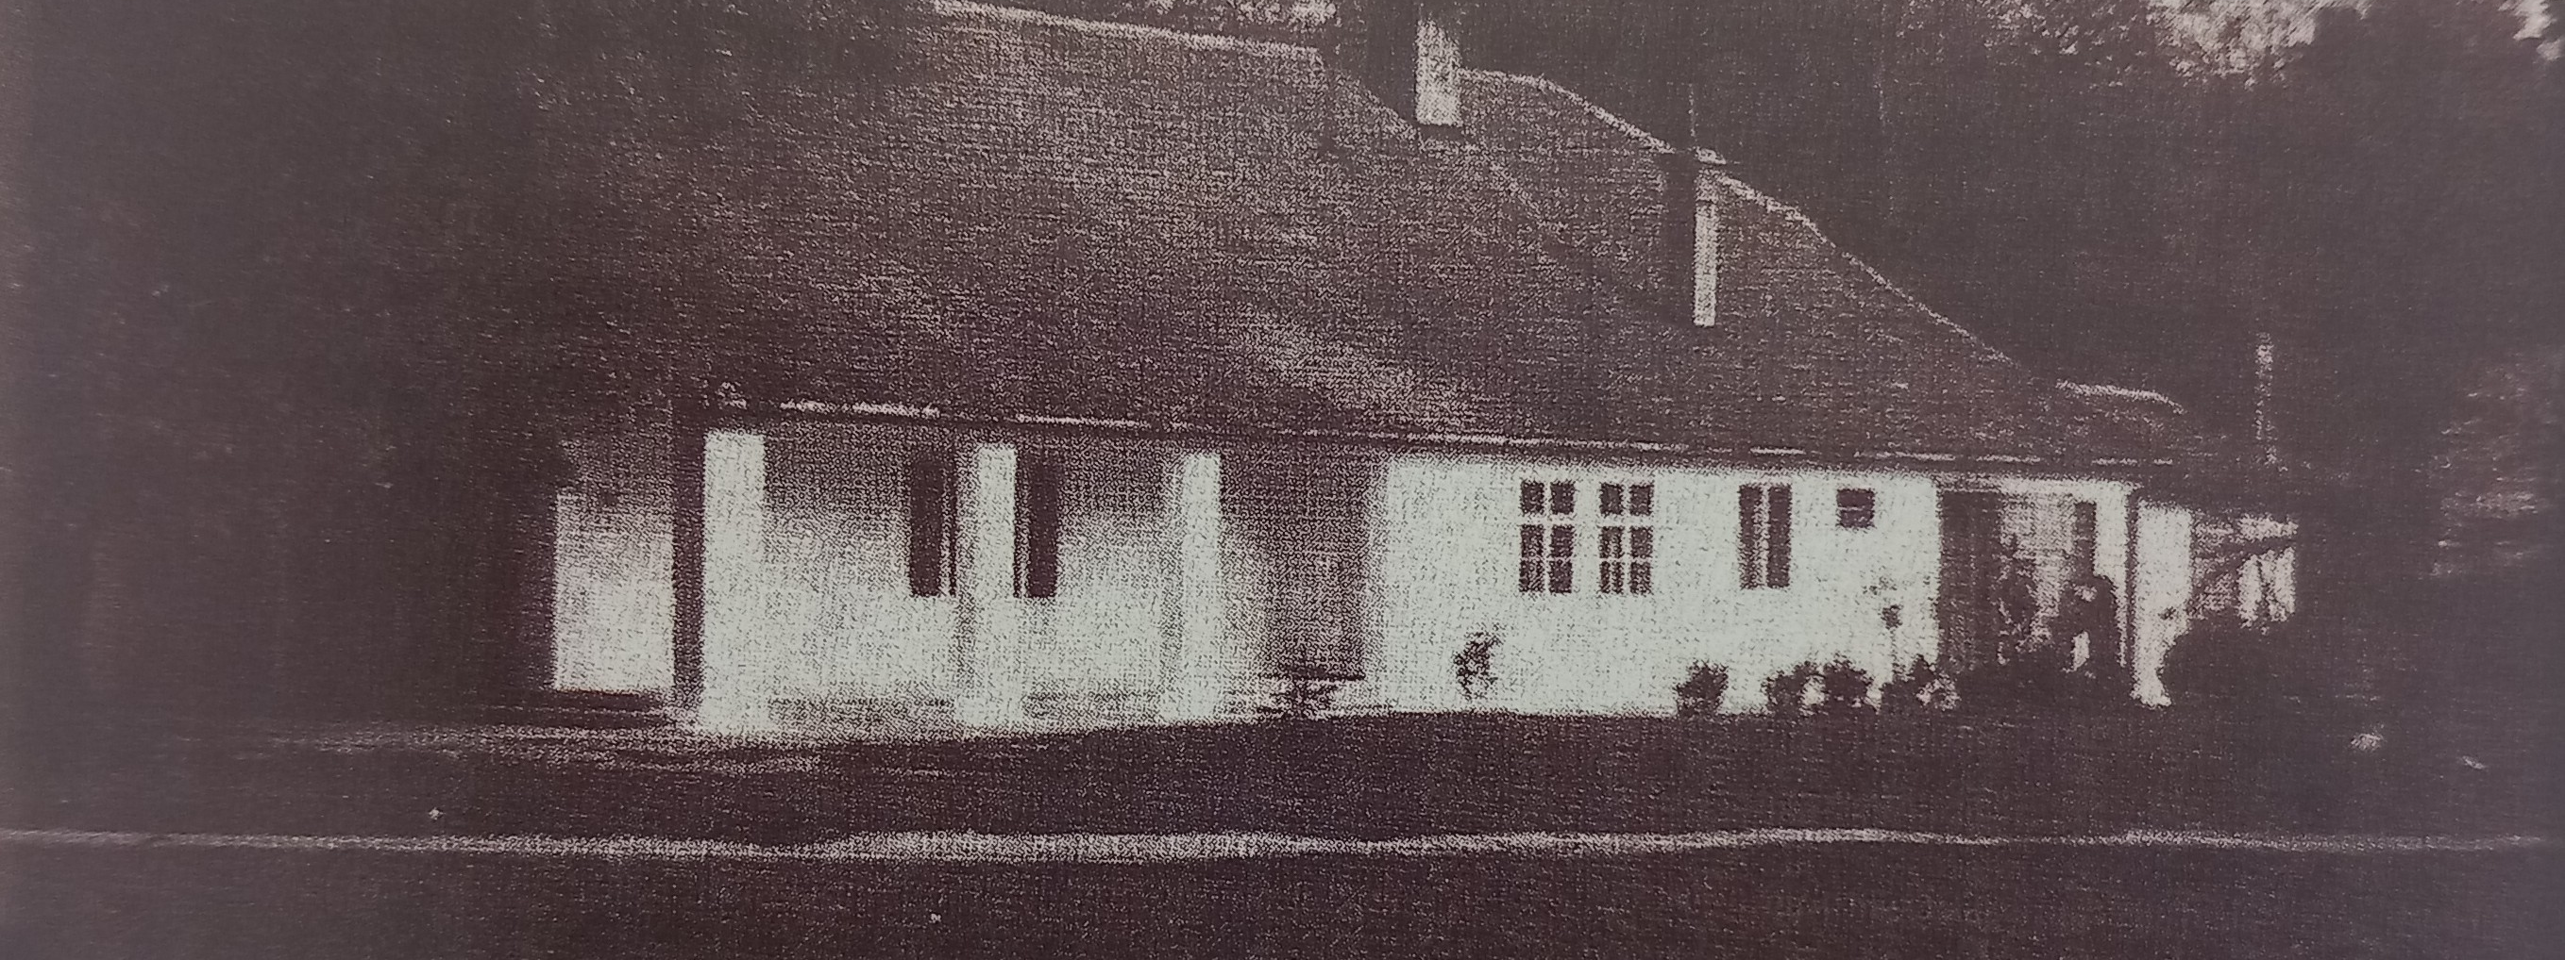
Хронологија
1953. године почиње са радом зграда забавишта у парку, када се из окриља основне школе одвајају забавишта; тадашњи управник била је Ивић Смиља.

Slide 8
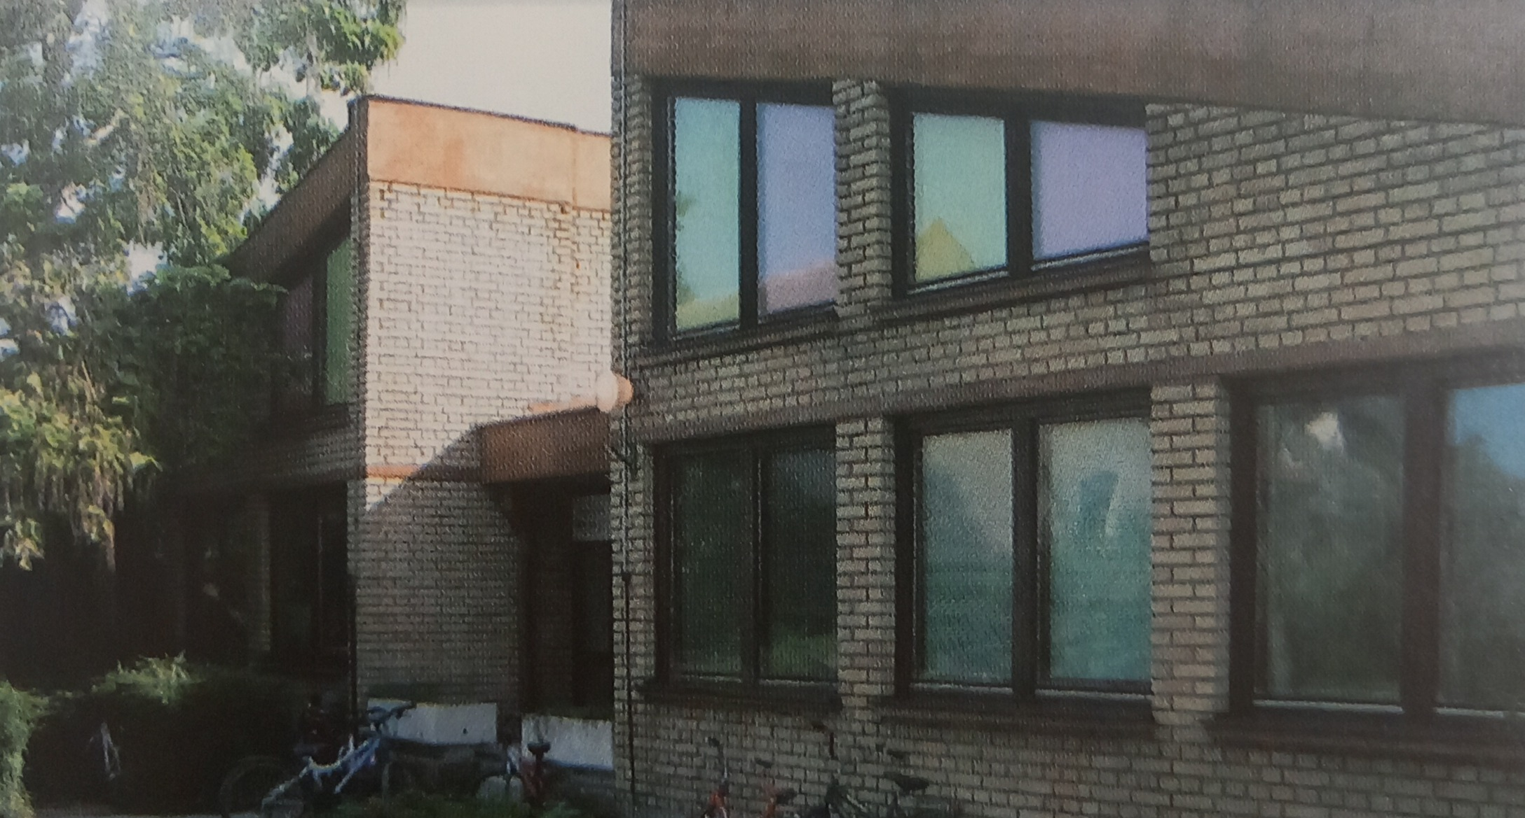
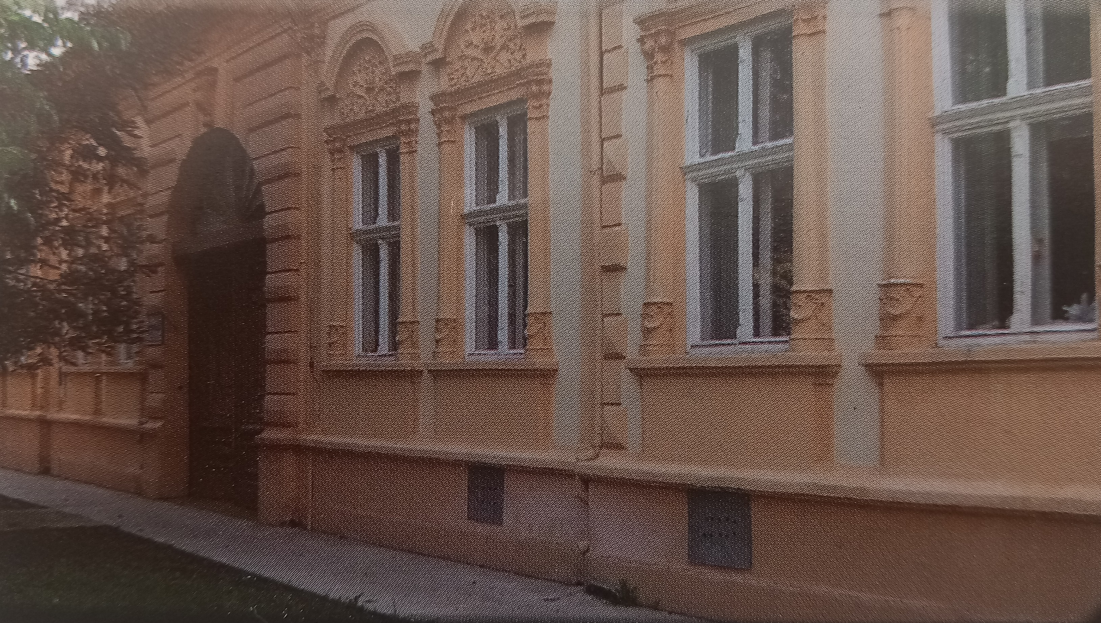
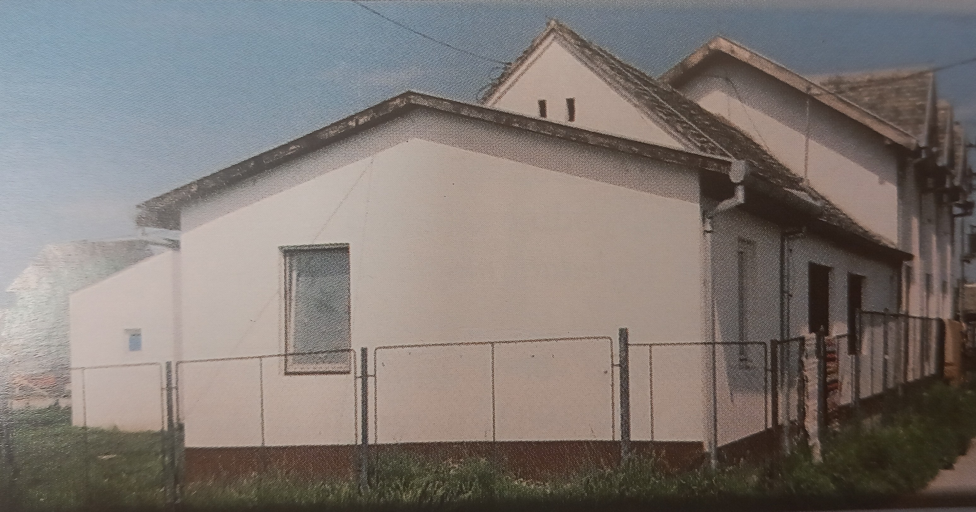
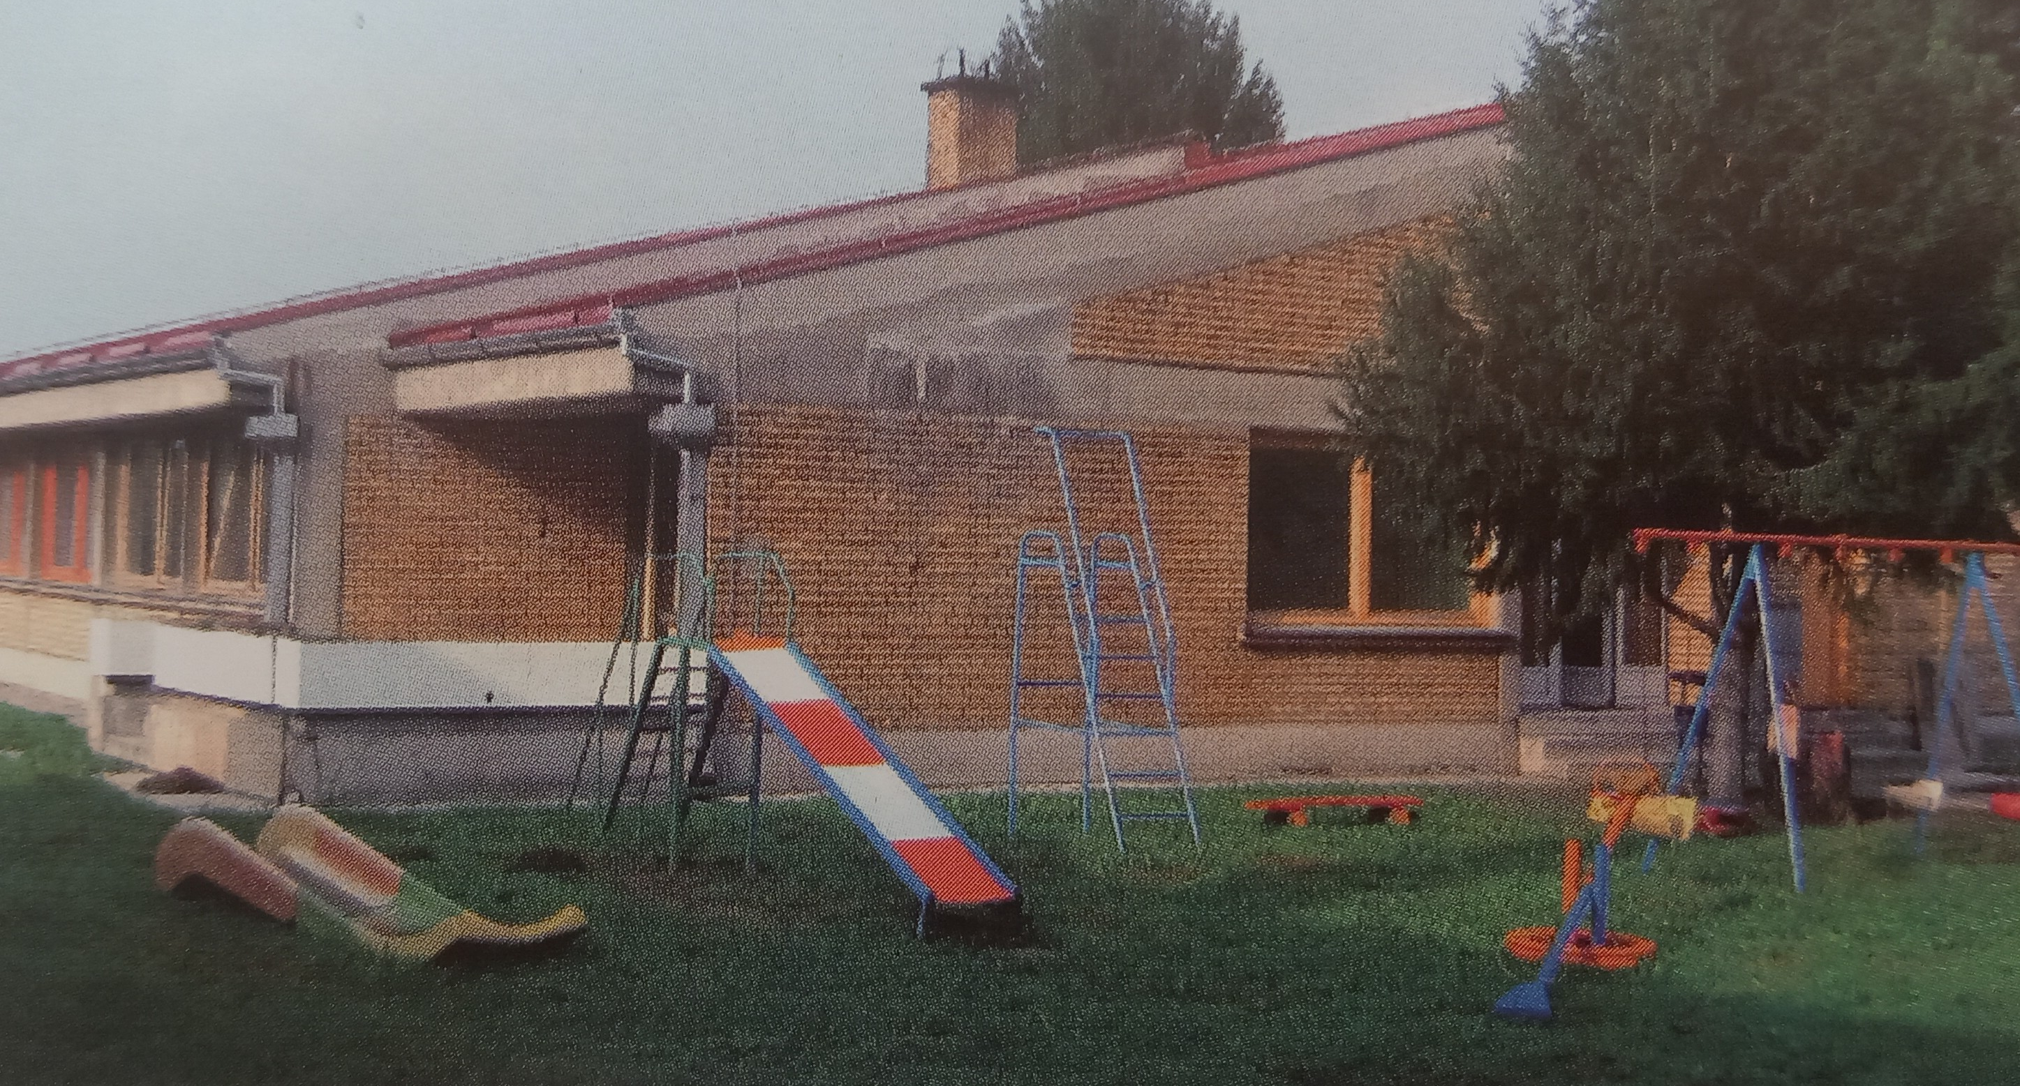
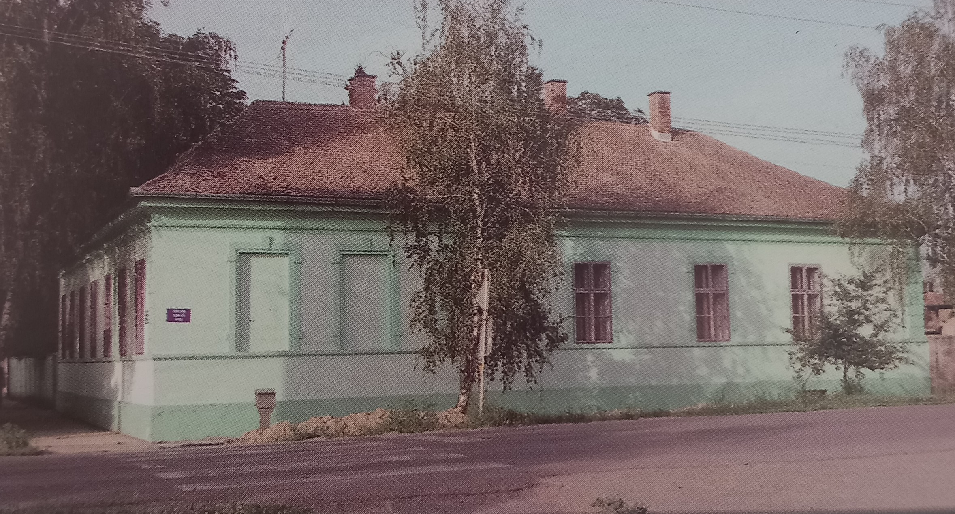
Почеци припајања забавишта...
1959. године
забавиште из Купусине
1957. године
забавиште из Пригревице
1958. године
забавиште – Насељe Рома
1959. године забавиште из Сонте
1955. године забавиште из Свилојева

Slide 9
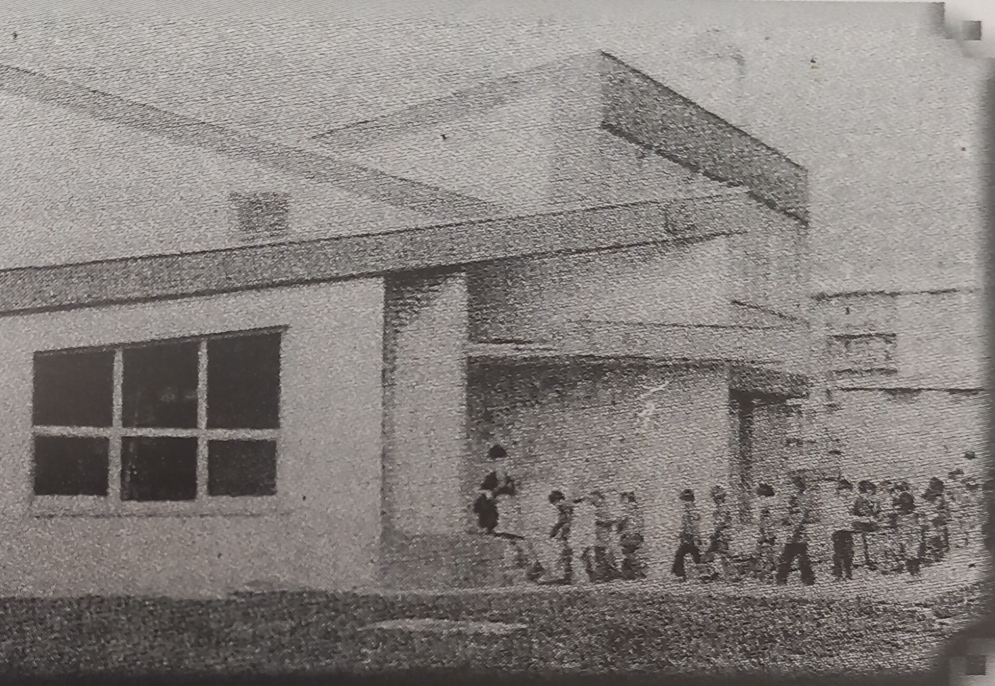
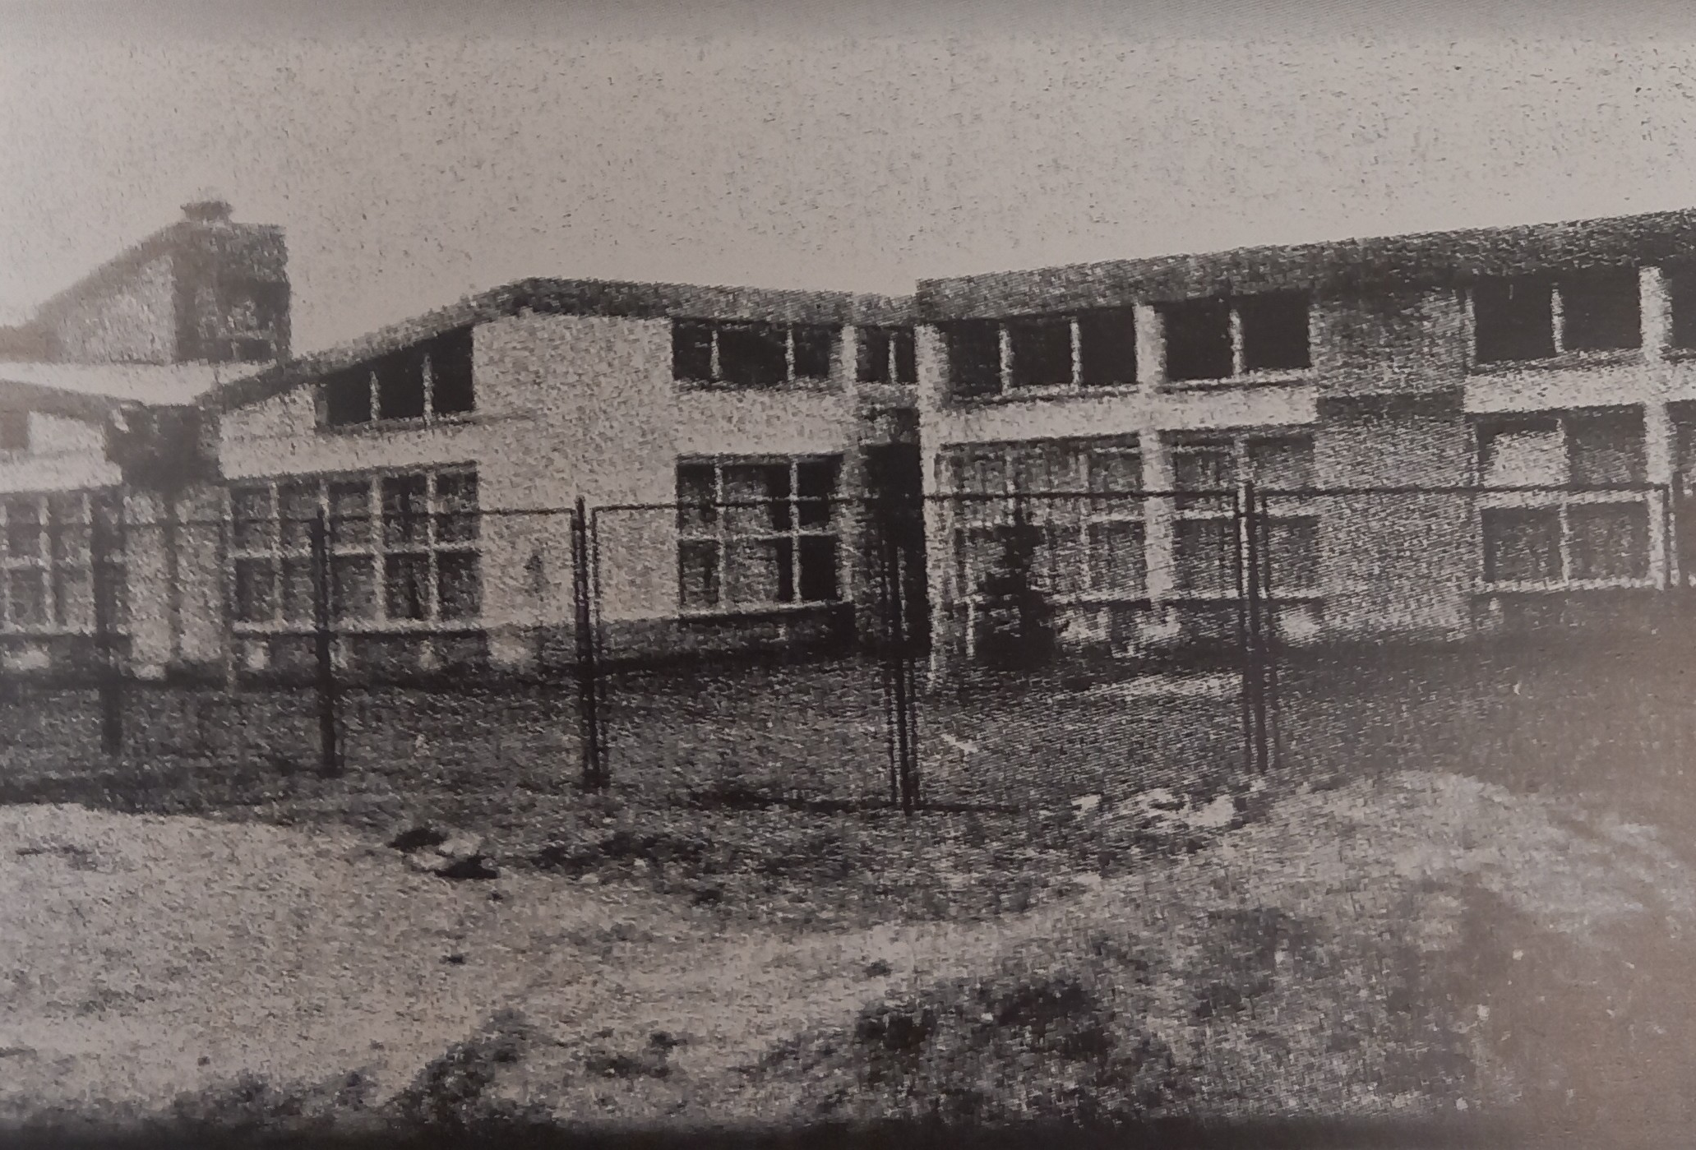
Предшколство у општини Апатин
1965. године наша установа носи назив „Снежана“
1968. године установа мења назив и постаје дечији вртић „Пчелица“
Школске 1976/1977. године – изградња новог, целодневног, објекта вртића у Блоку 112; Јубилеј – 50 година

Slide 10
Деведесете године
1992/1993. године функцију директора преузима Биљана Мандић
Први пут се организује такмичење рецитатора
1995/1996. године први пут одржана је манифестација „Дани дечијег стваралаштва“ – учешће узима око 730 деце
1998/1999. године објекат у Блоку 112 радио је непрекидно, у ратним условима, са мањим бројем деце

Slide 11
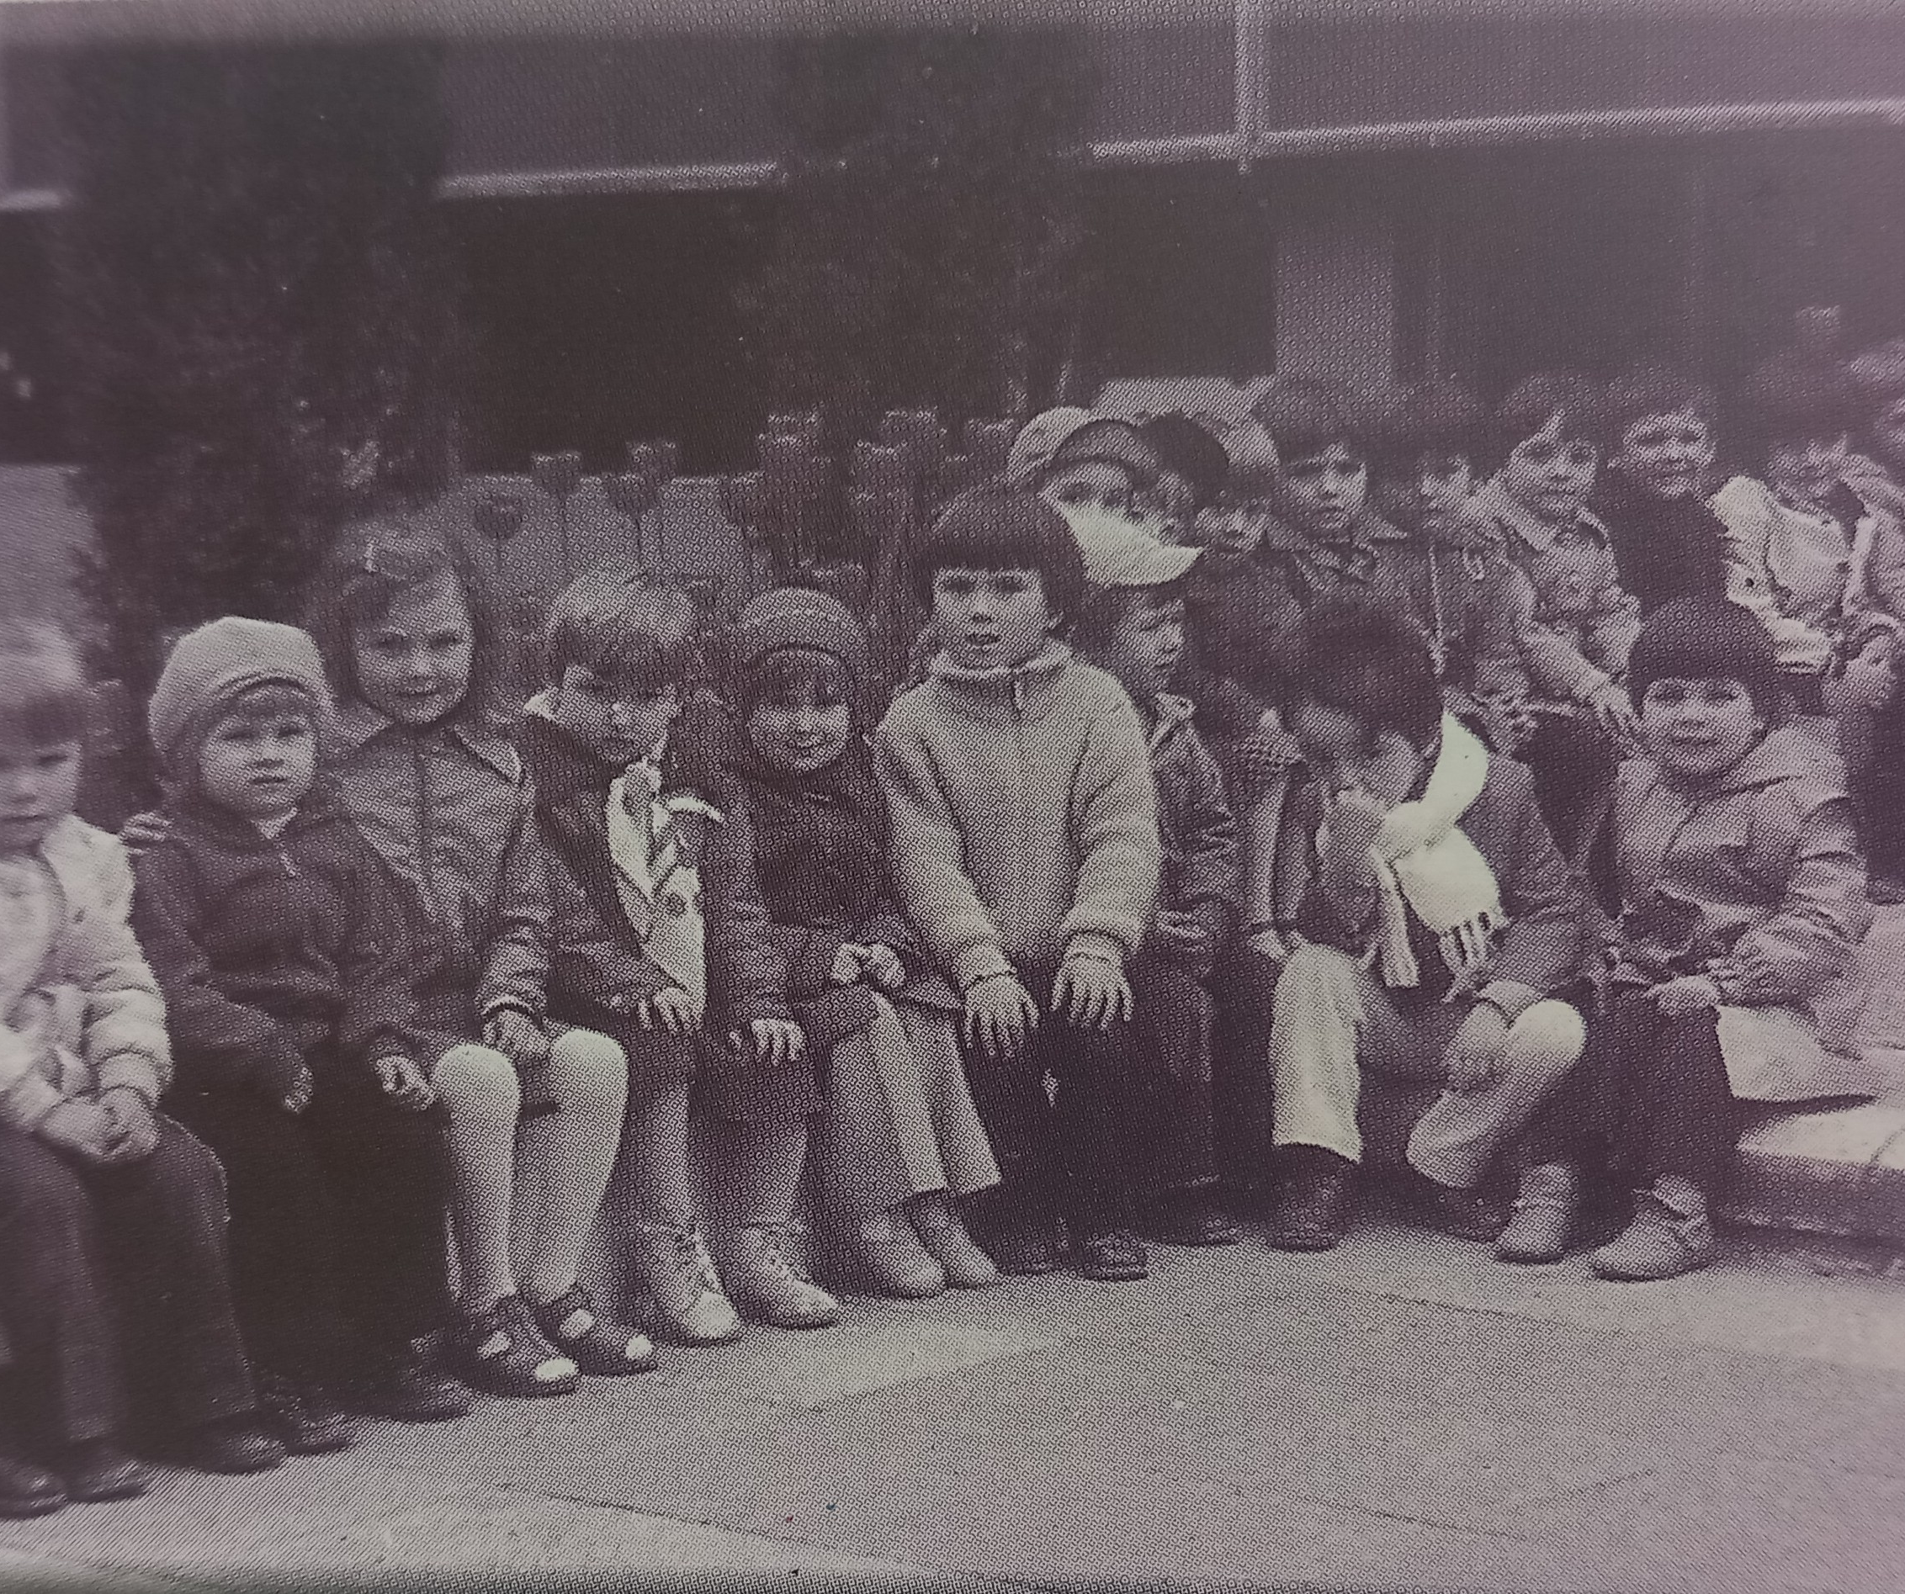
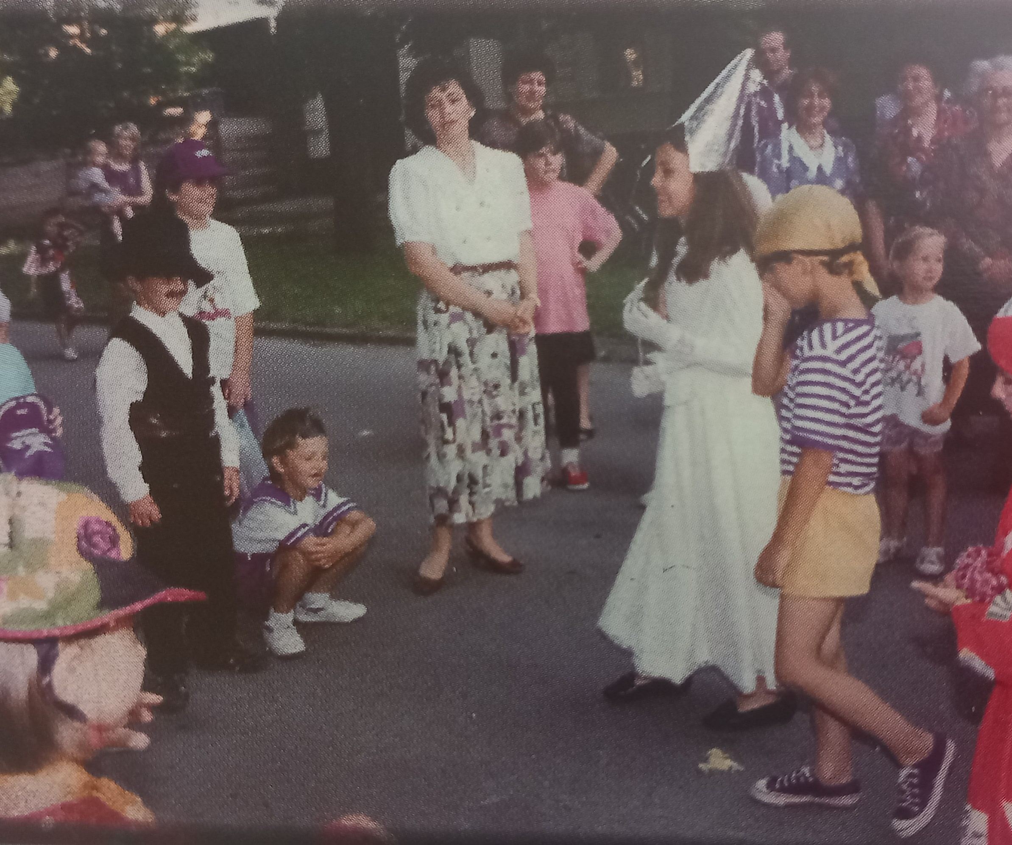
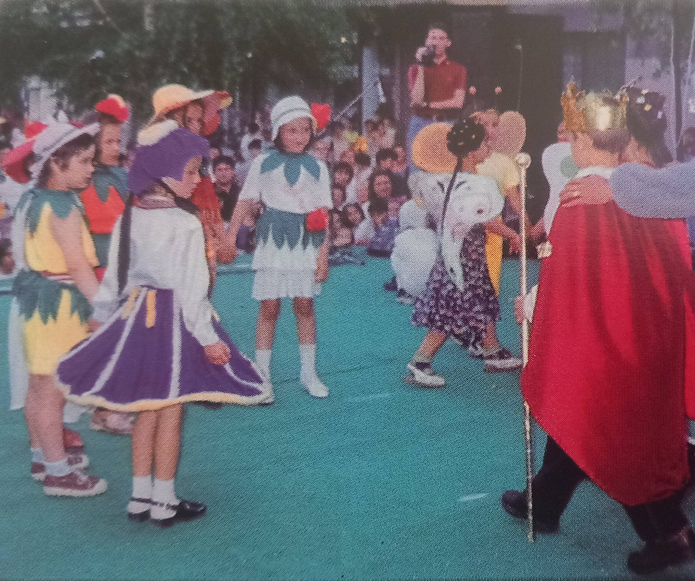
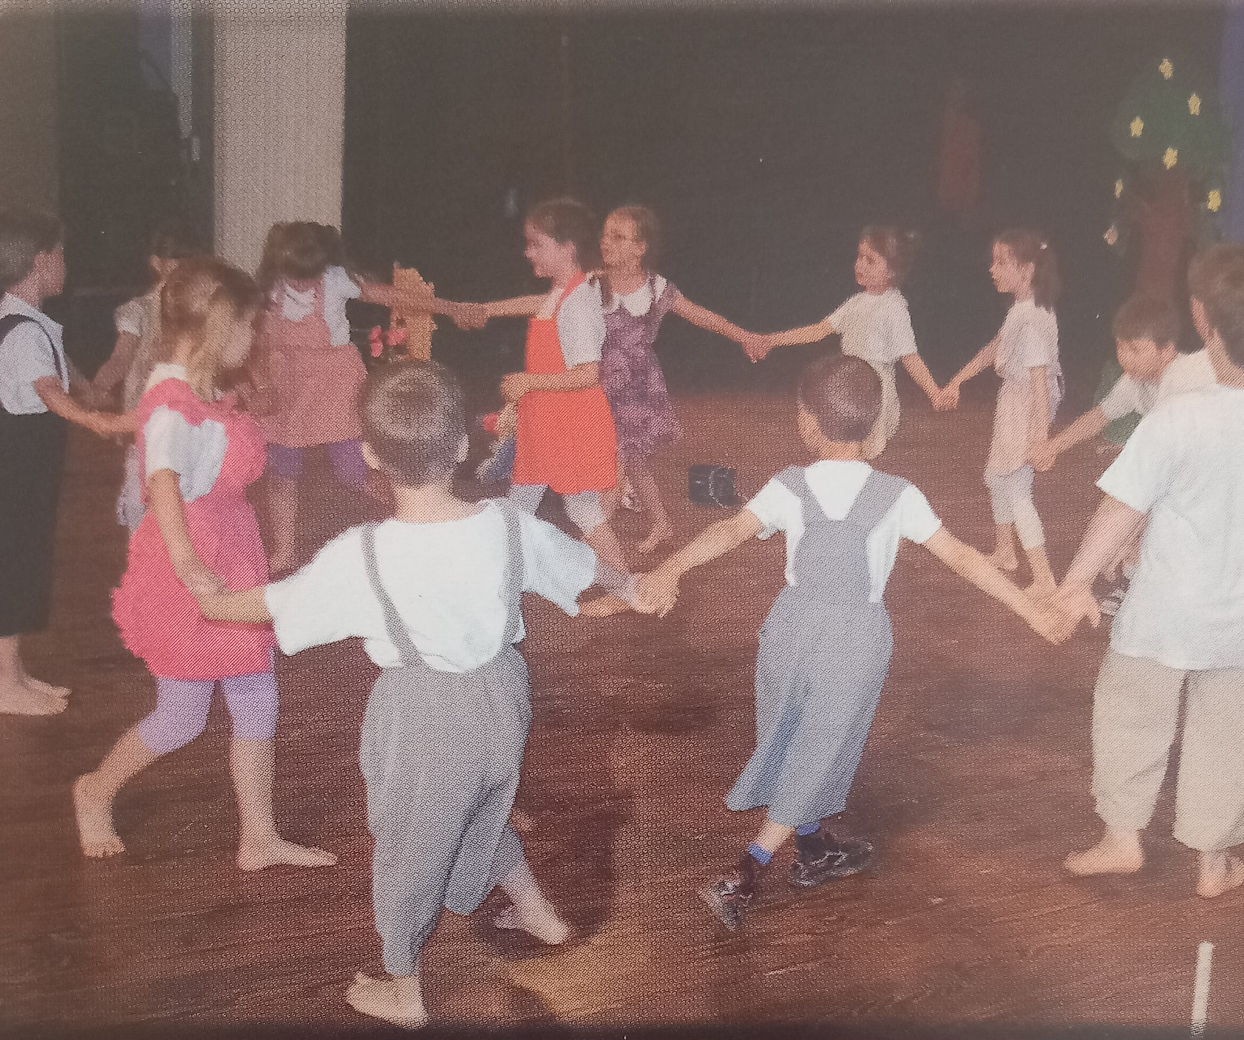
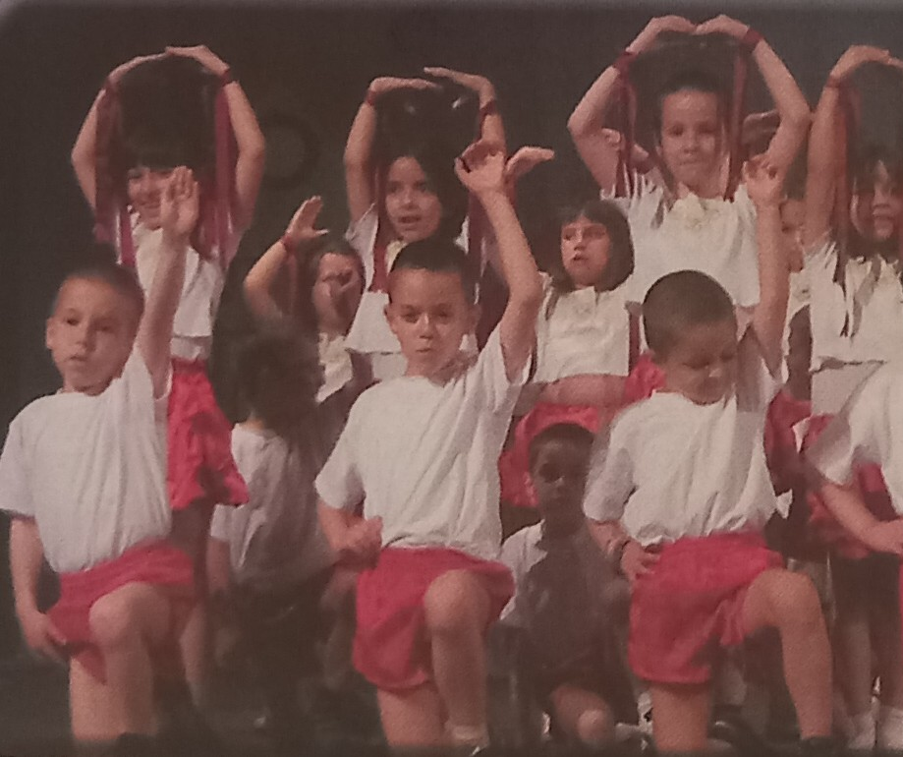
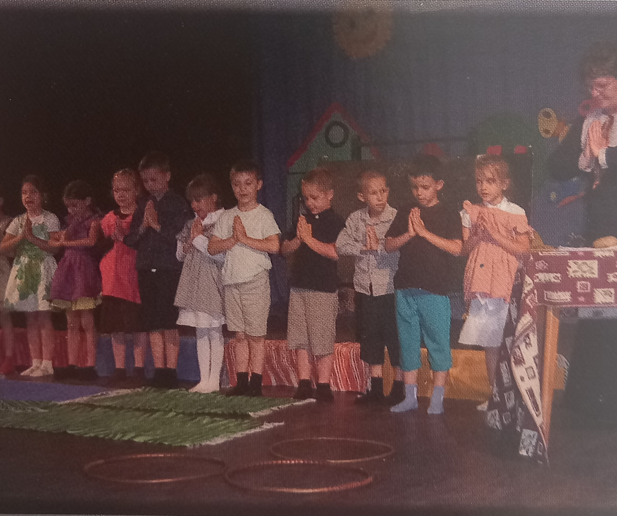
1976. године
1986. године
1994. године
XXI век
XXI век
XXI век

Slide 12
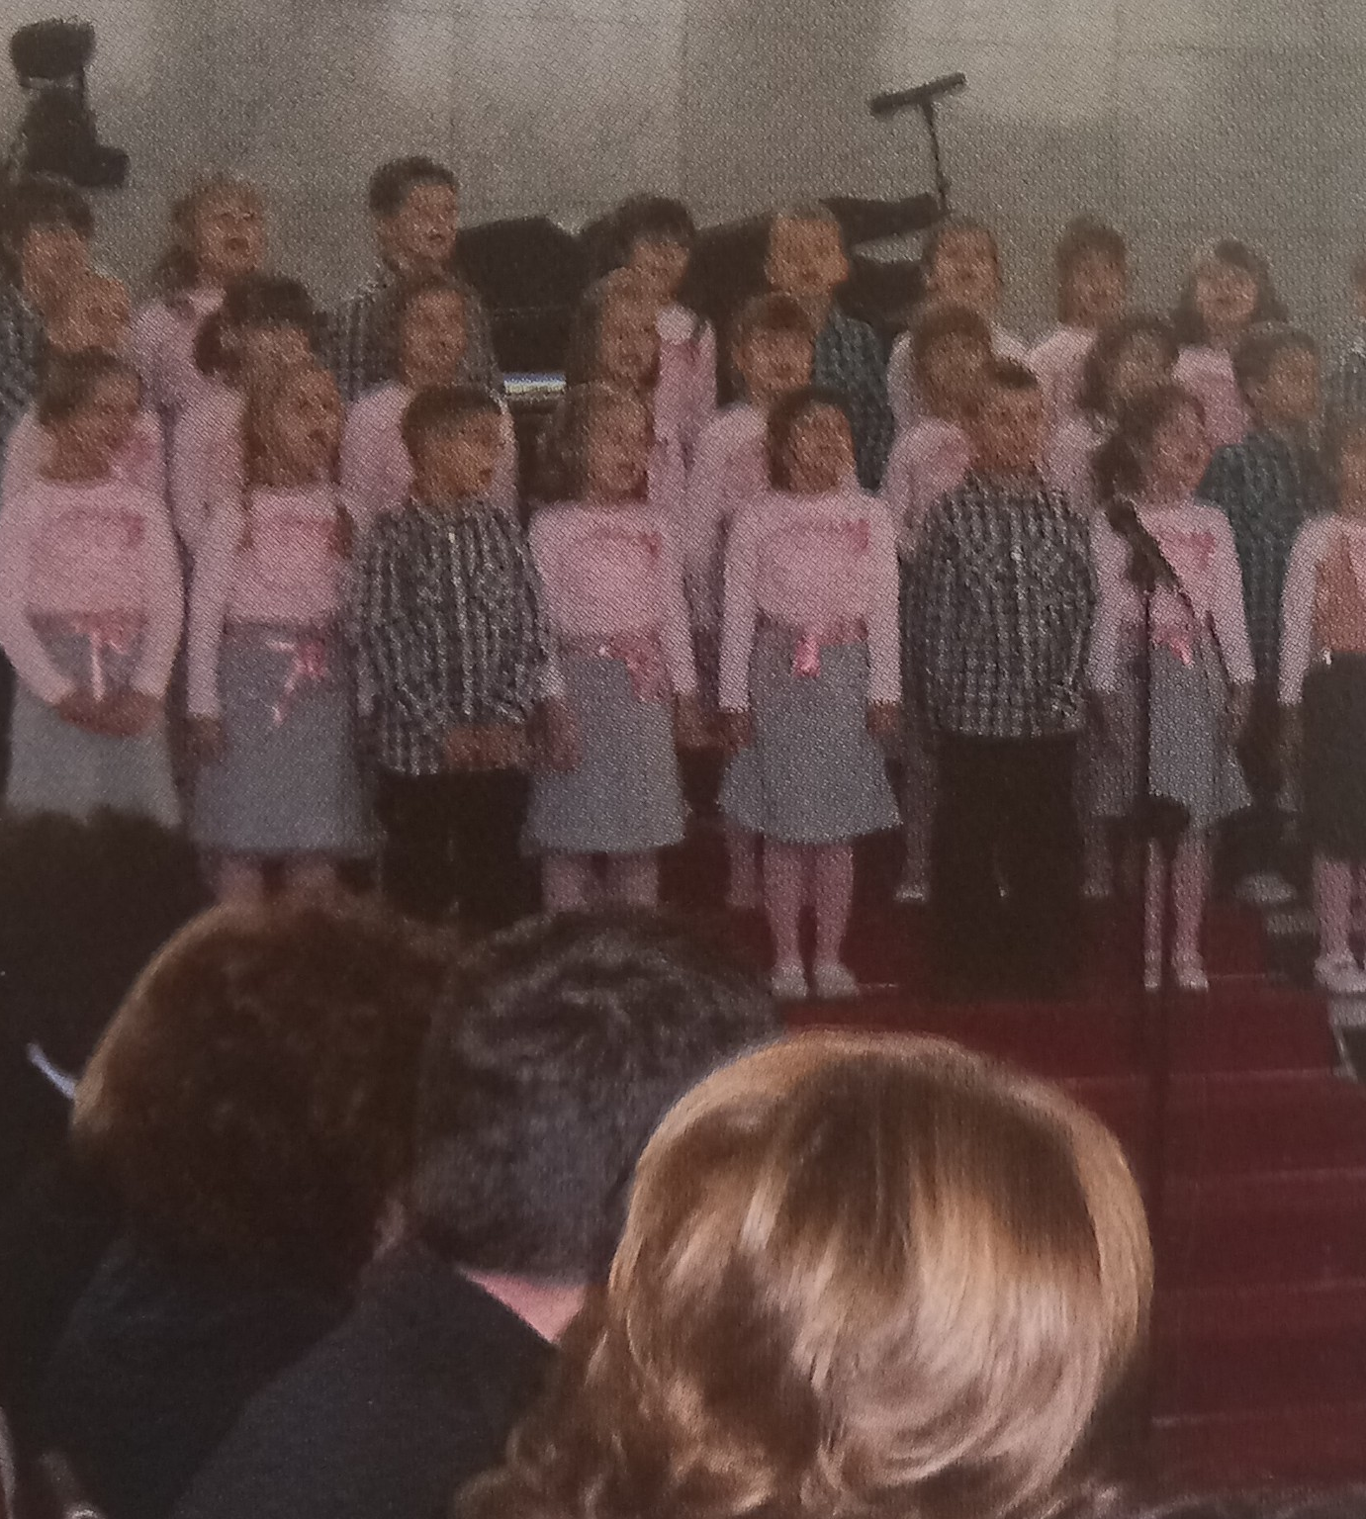
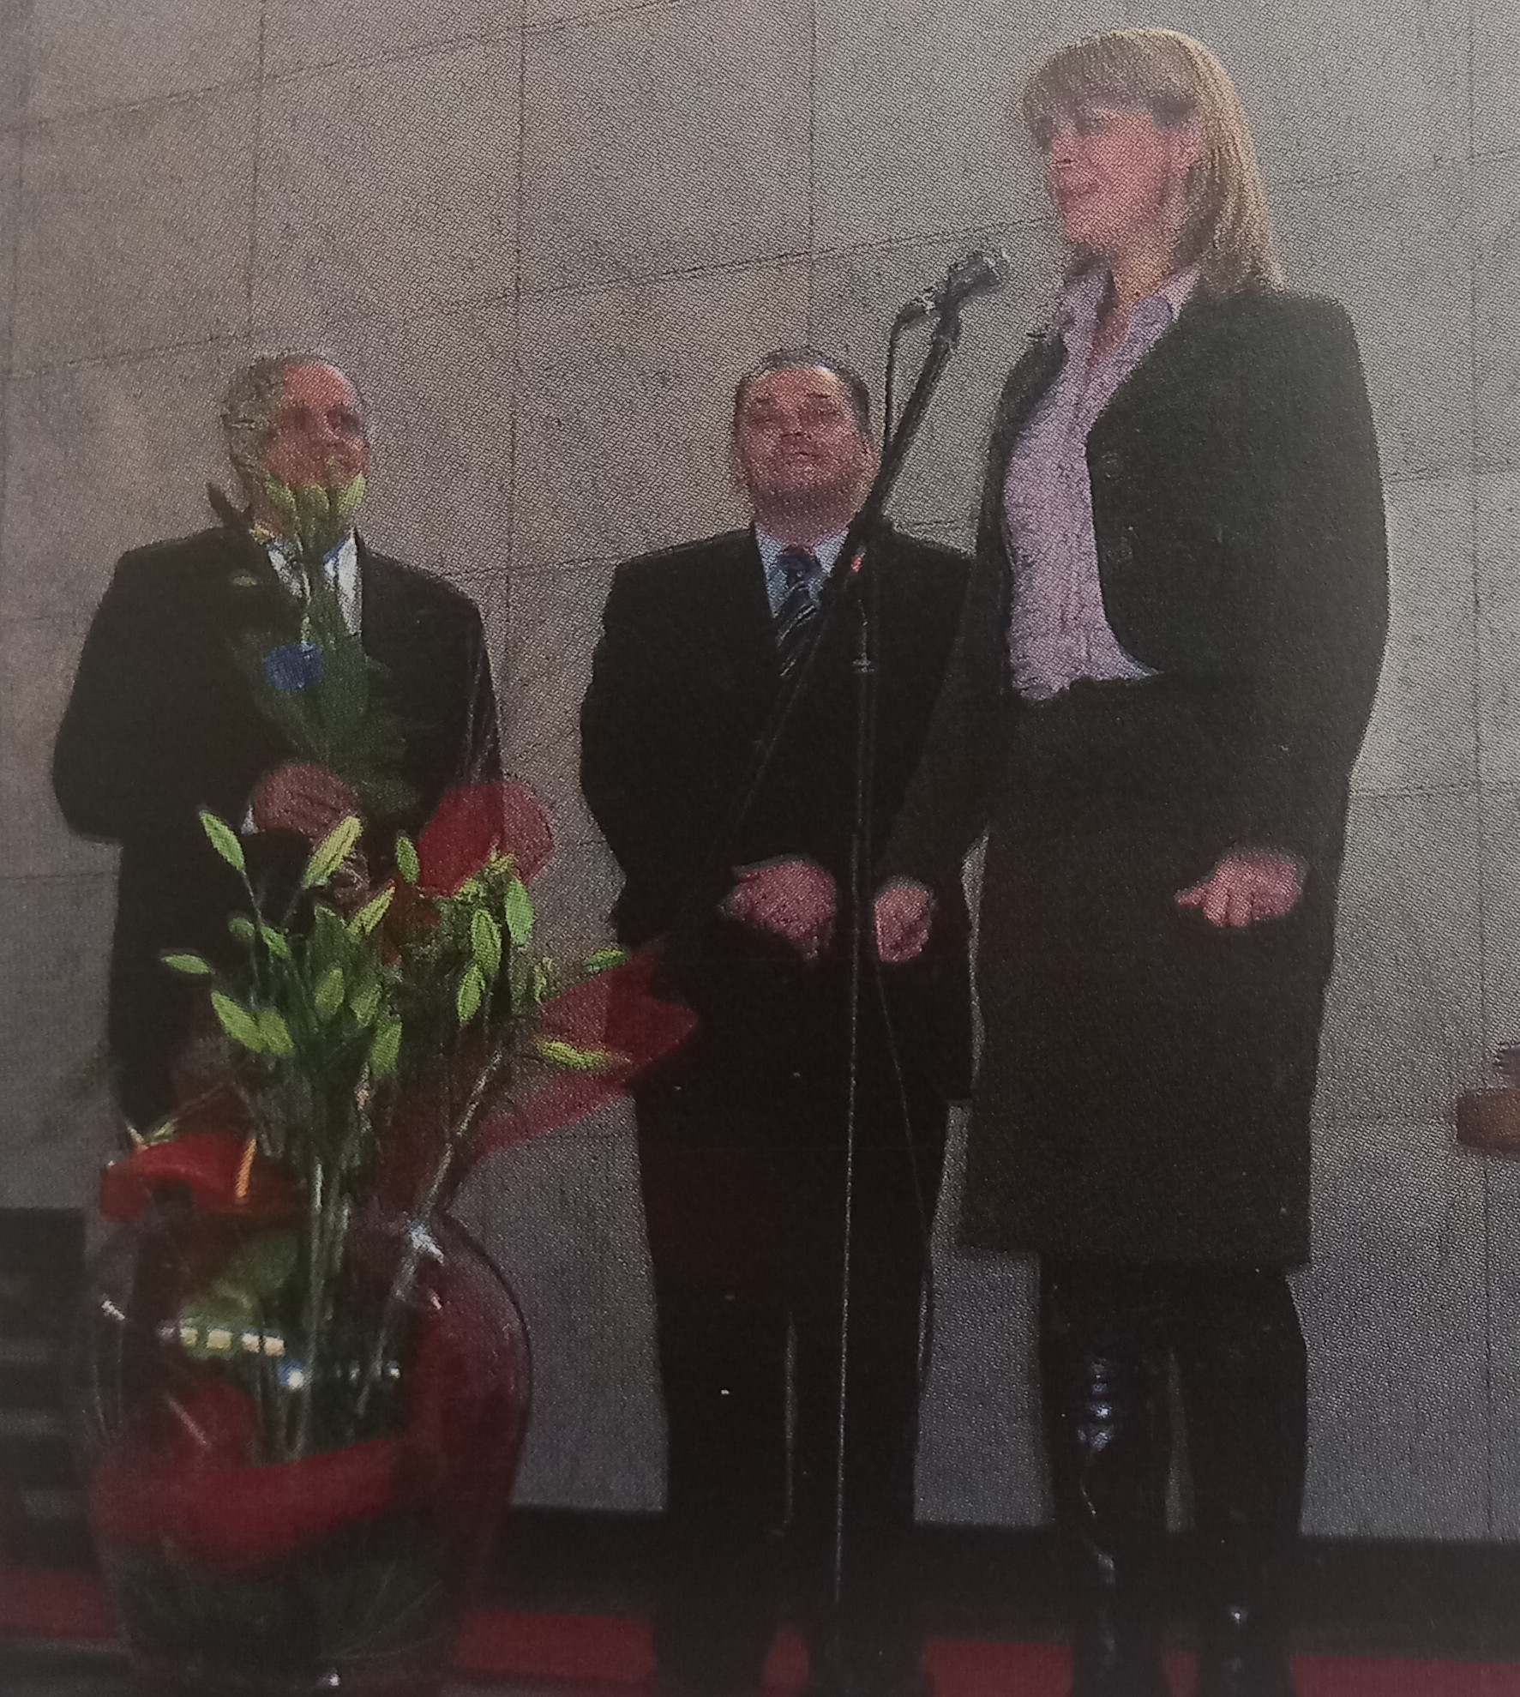
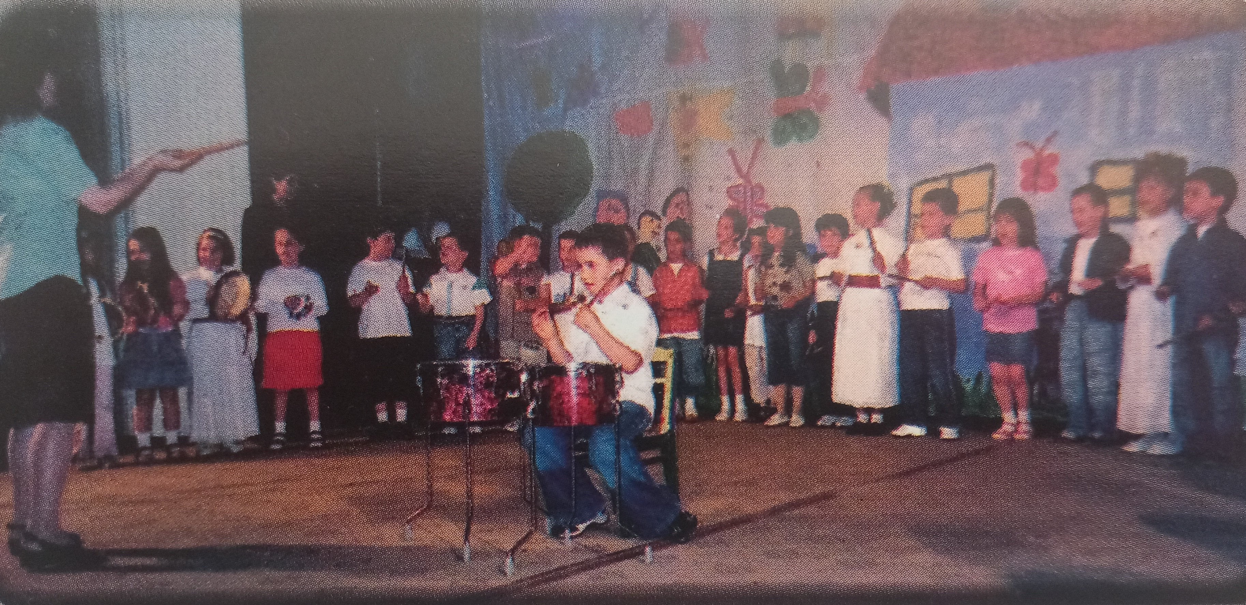
XXI век
2005/2006. школске године на манифестацији Дани дечијег стваралаштва премијерно се изводи химна вртића „Пчелица“
2010/2011. школске године установа добија награду „др Ђорђе Натошевић“, за свеукупан квалитет у раду
Наредне школске године обележено је 130 година постојања забавишта у Апатину
2010/2011. година
2005/2006. година

Slide 13
Ми данас
Објекат „Бубамара“
Блок 112, Апатин
Објекат „Весељко“
Насеље Рома, Апатин
Oбјекат „Пужићи“,
јаслице - Блок 112, Апатин
Објекат „Љубичица“
Сонта
Објекат „Звончићи“
Трг Ослобођења, Апатин
Објекат „Дуга“
Свилојево
Објекат „Чаробњаци“
Петра Драпшина, Апатин
Објекат „Лептирићи“
Пригревица
Април, 2026. година
Објекат „Звездице“
Огњен Прице, Апатин
Објекат „Медењаци“
Купусина

Slide 14

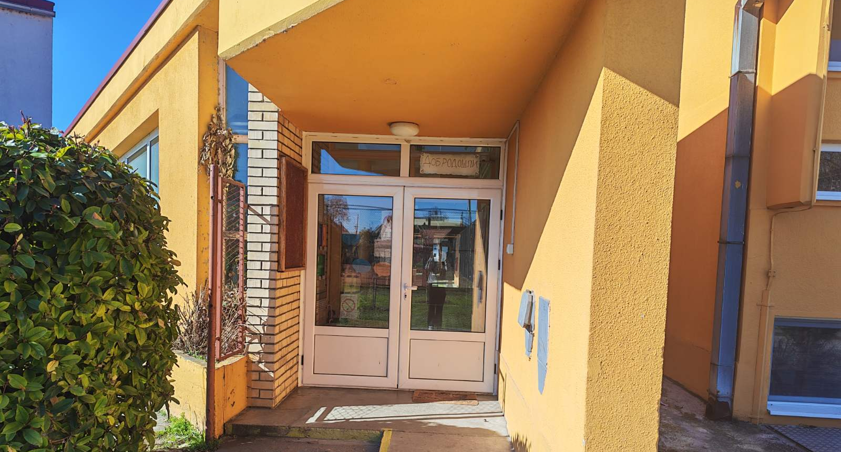
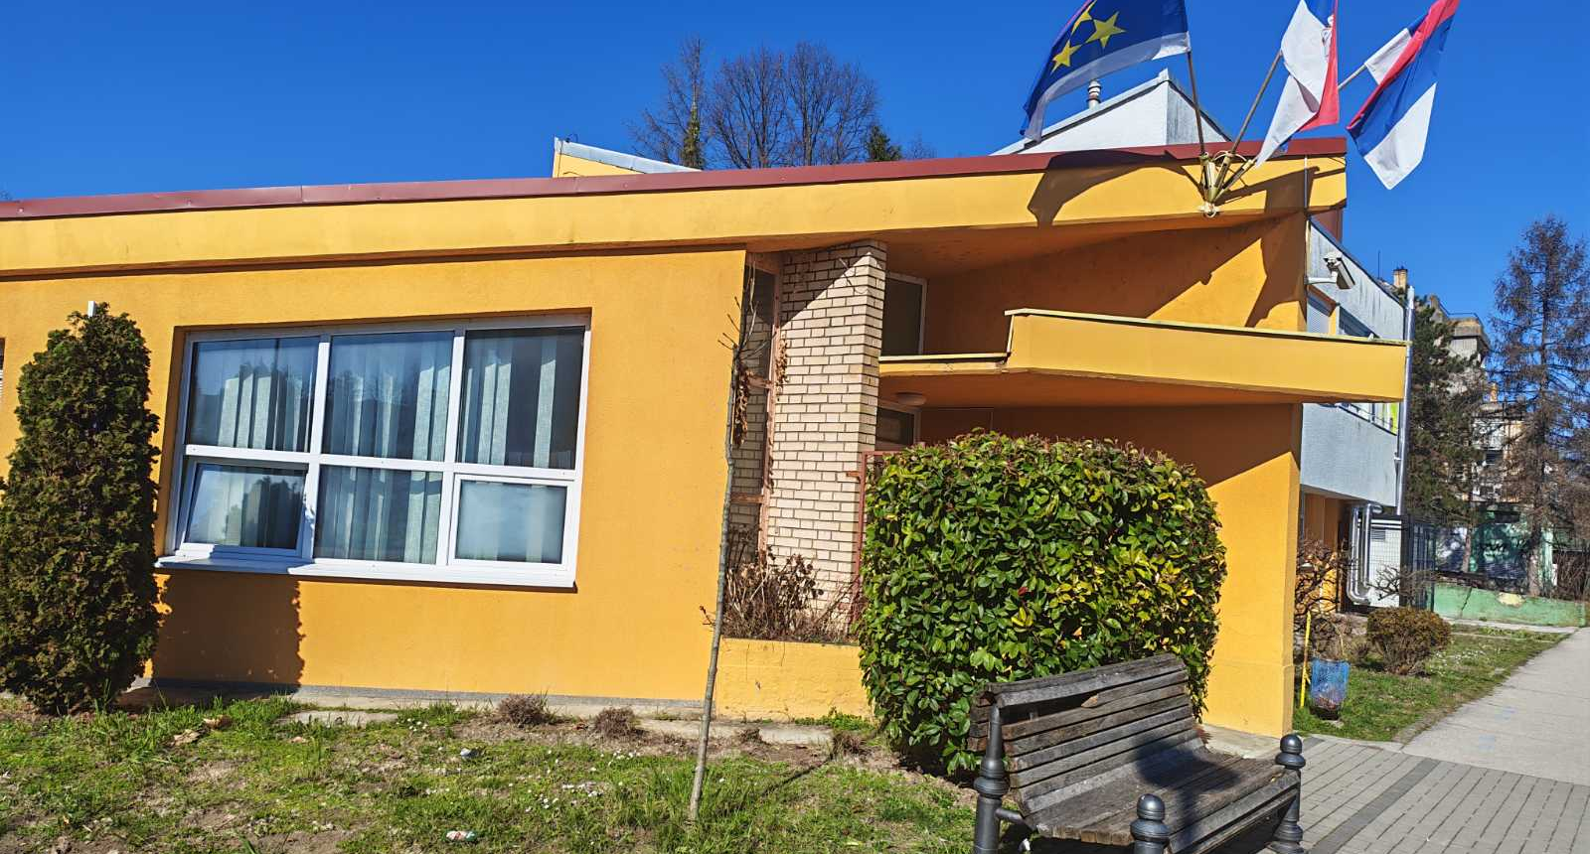
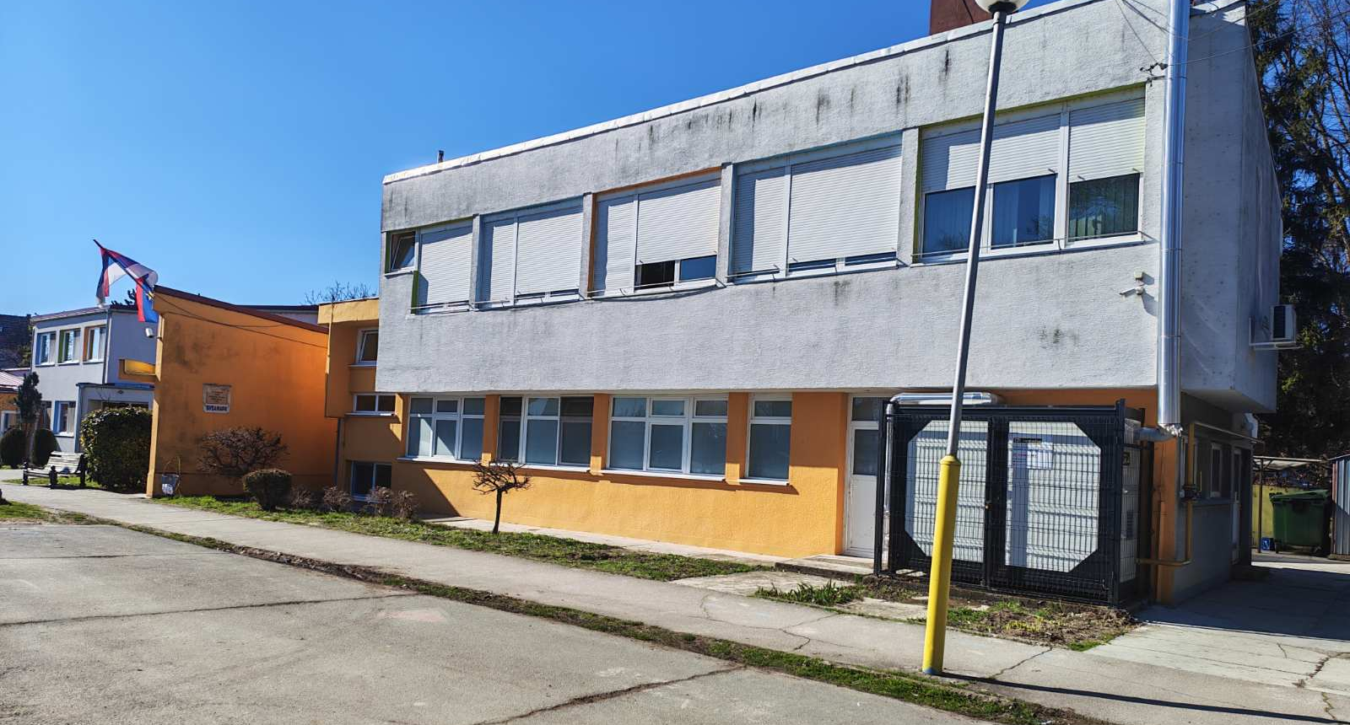
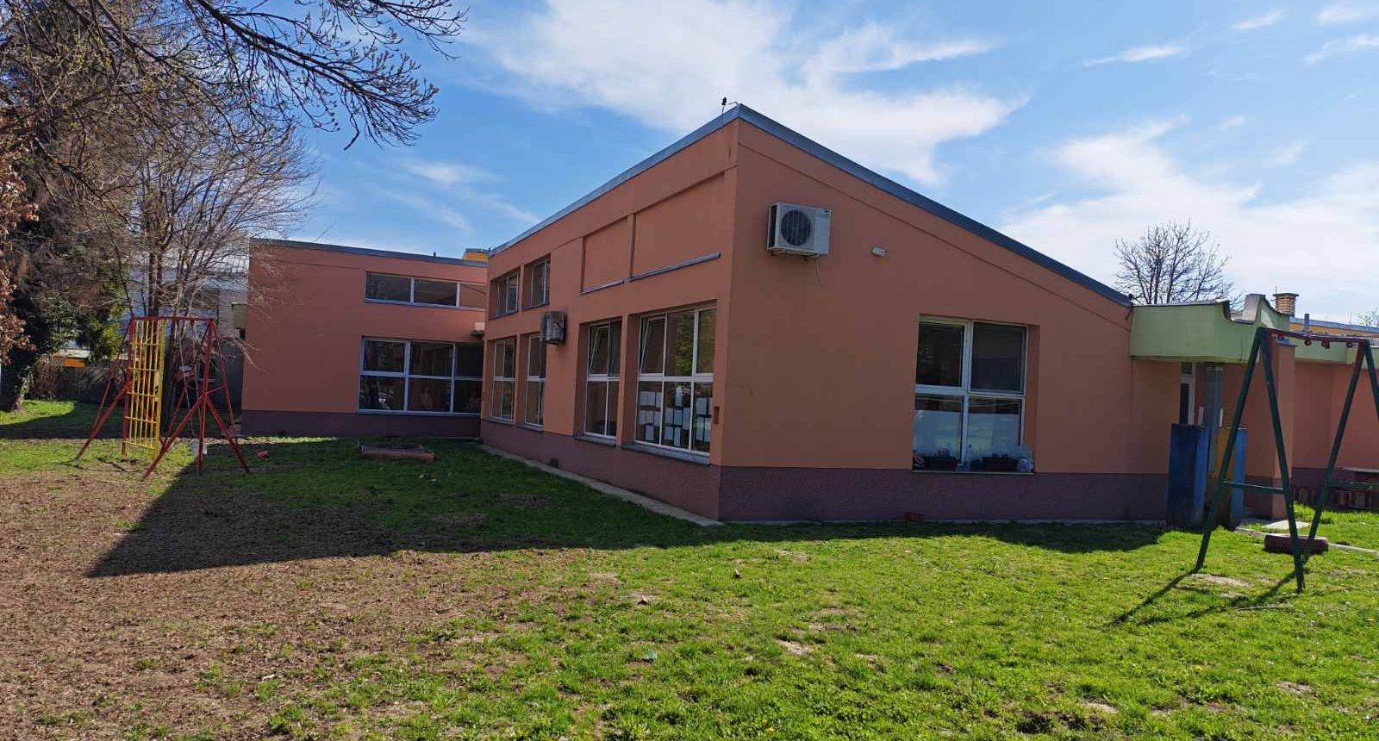
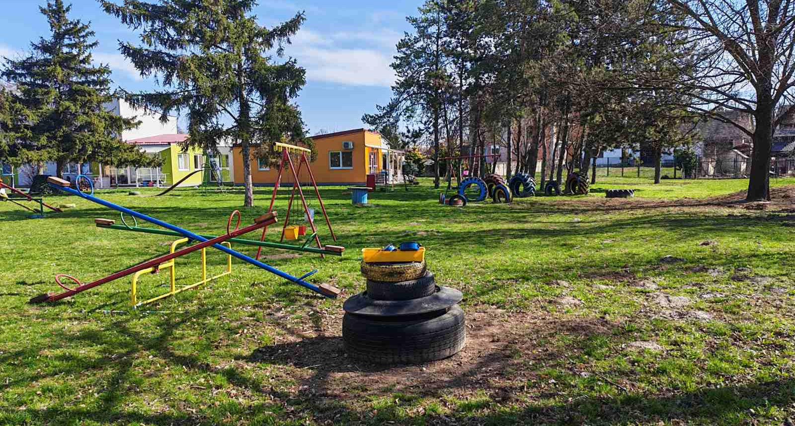
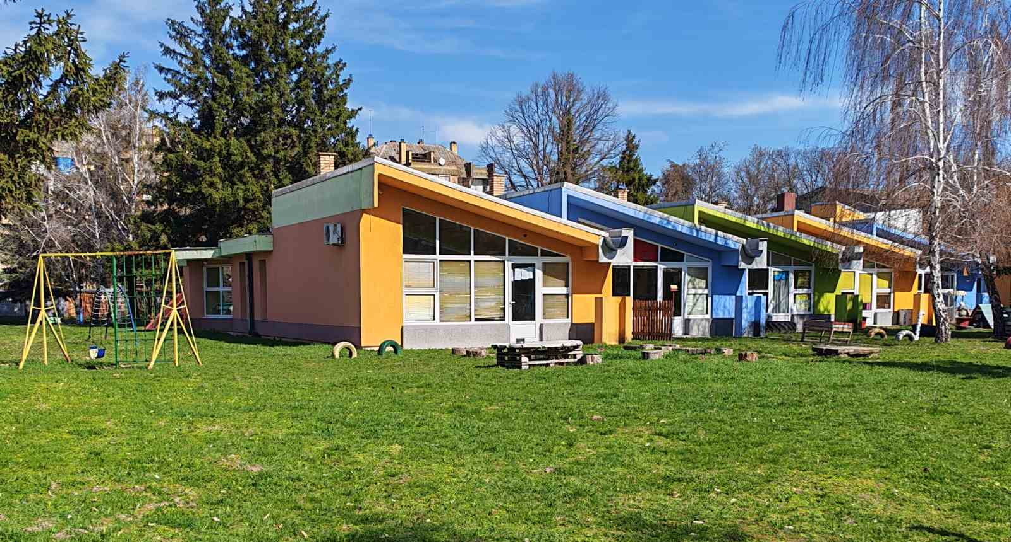
Објекат „Бубамара“ - Блок 112, Апатин -

Slide 15
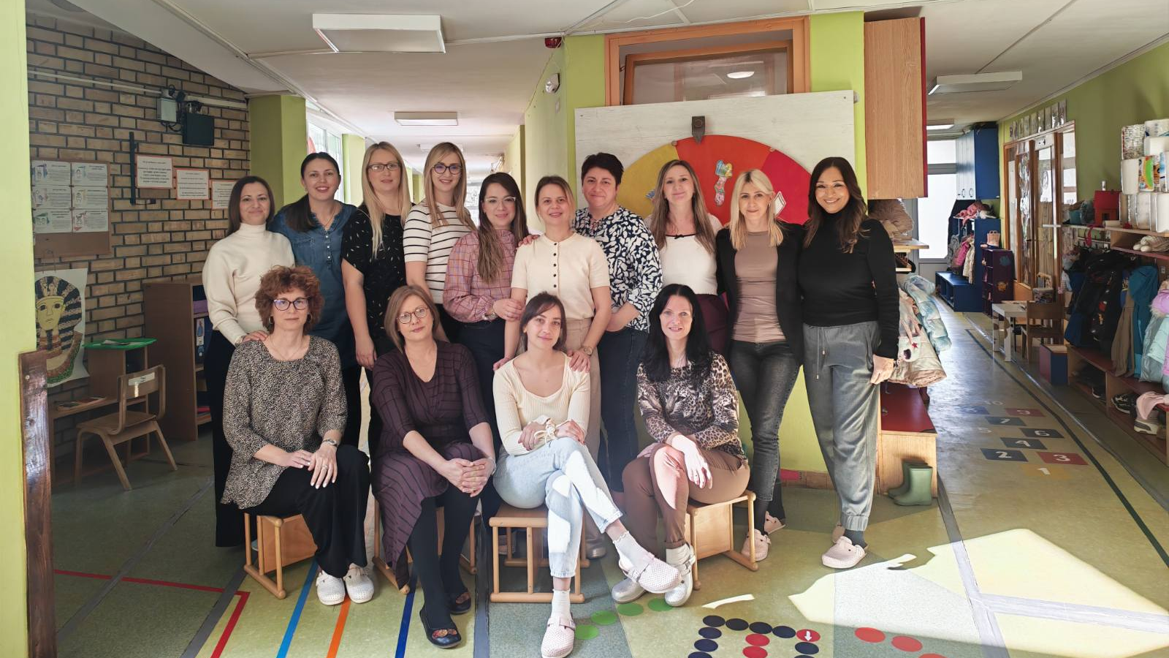
Објекат „Бубамара“, васпитачи

Slide 16
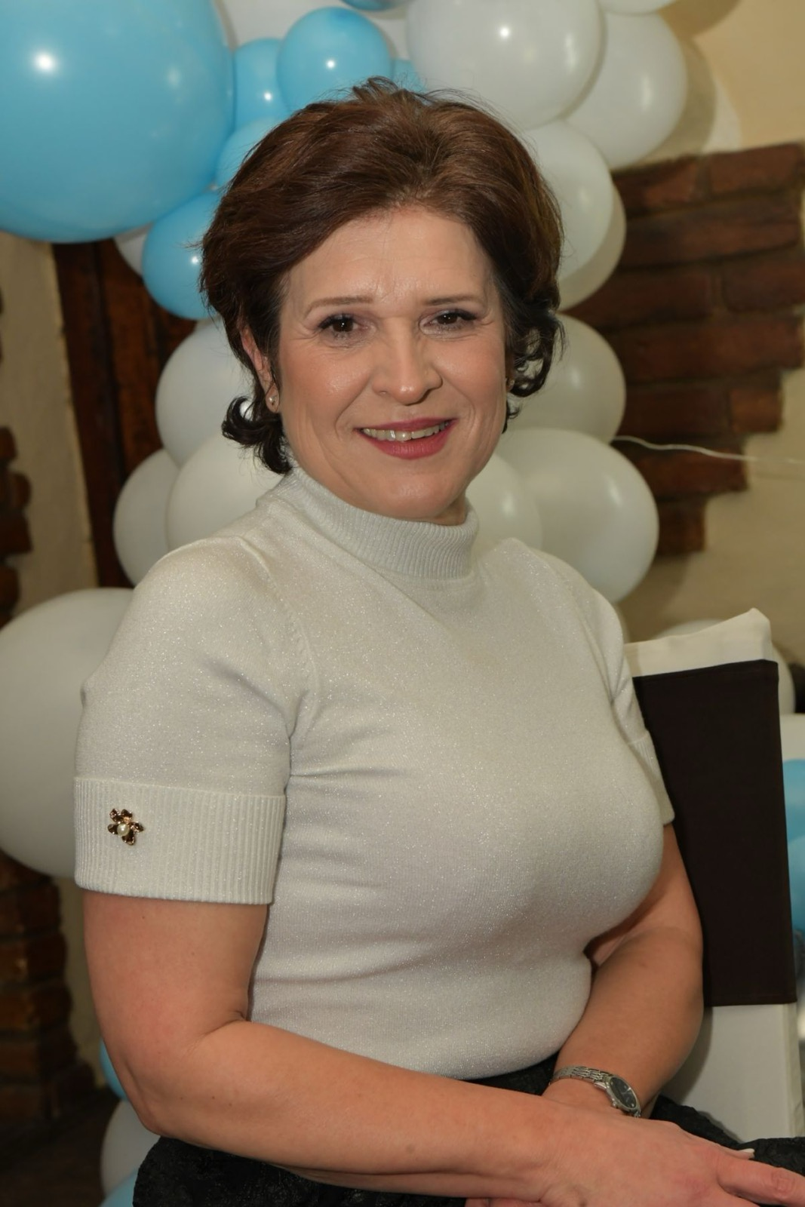
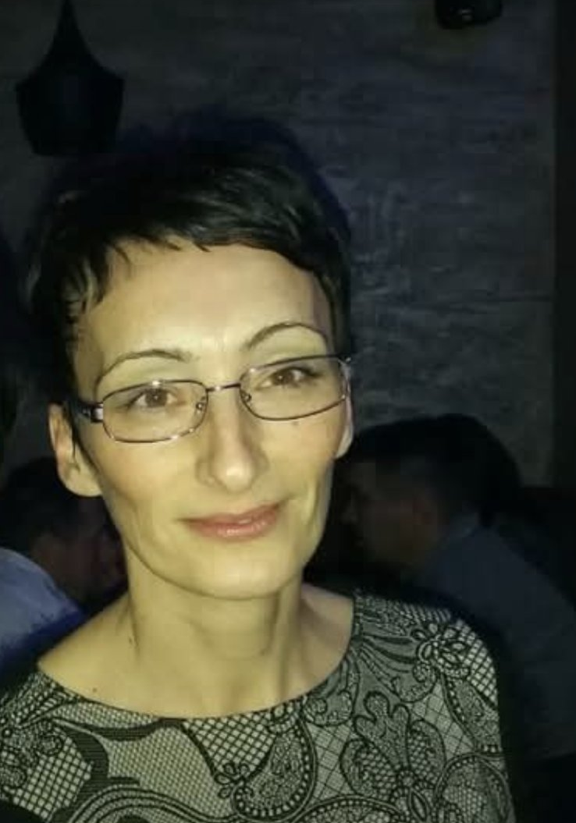
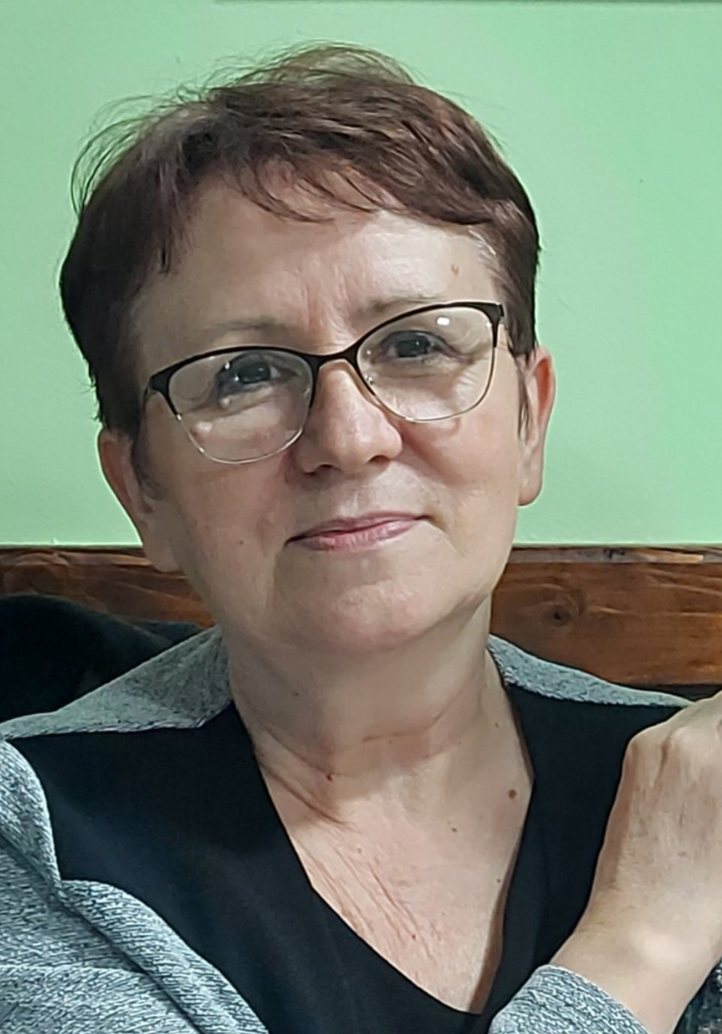
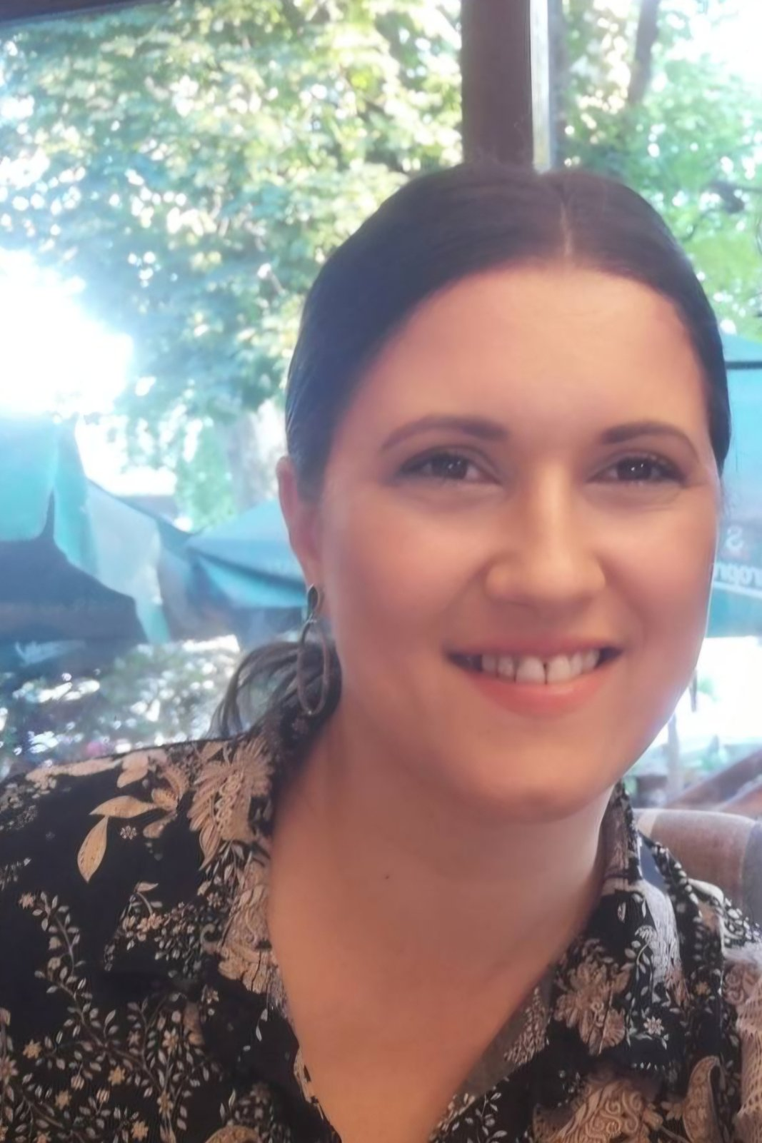
Објекат „Бубамара“ - Блок 112, Апатин -
Драгана Веин,
директор установе
Маријана Берар,
секретар установе
Нада Богдановић,
шеф рачуноводства
Марина Радованац, самостални
финансијско – рачуноводствени
сарадник

Slide 17
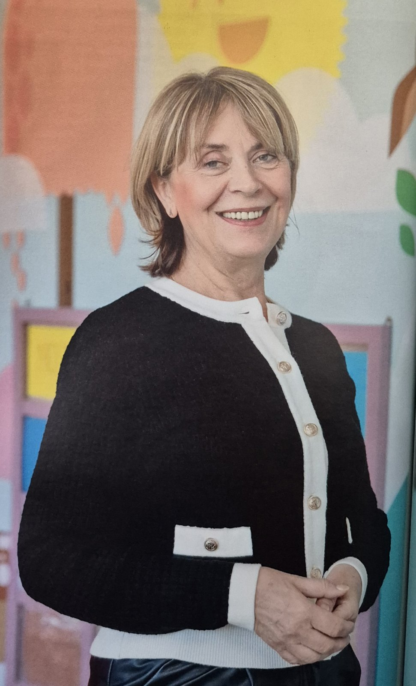
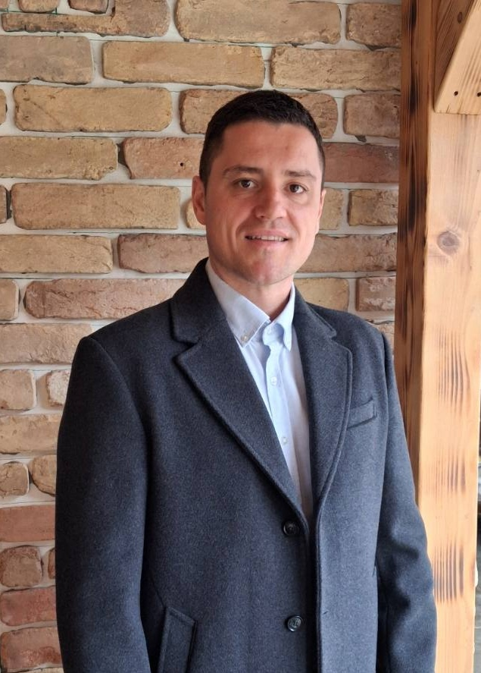
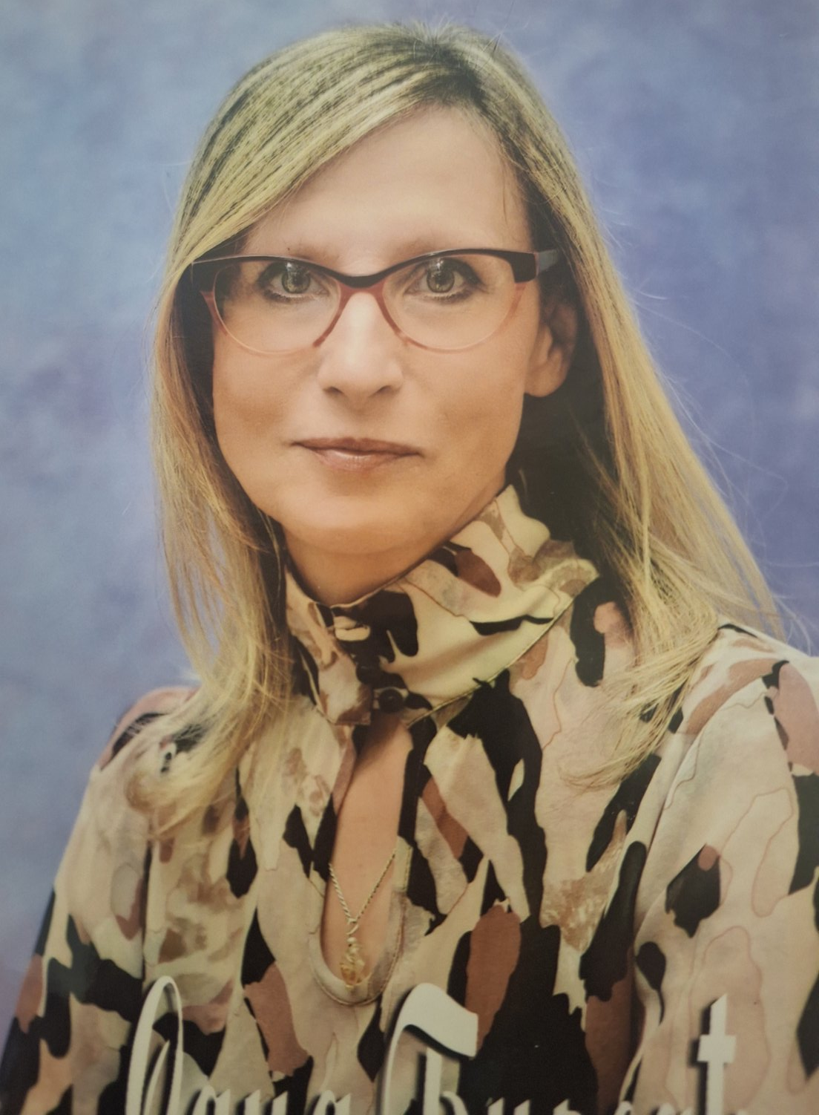
Објекат „Бубамара“ - Блок 112, Апатин -
Стручна служба – педагог, психолог и стручни сарадник – педагог за физичко васпитање.
Дејан Смиљанић,
педагог за
физичко васпитање
Биљана Мандић,
педагог
Сања Бурсаћ,
психолог

Slide 18
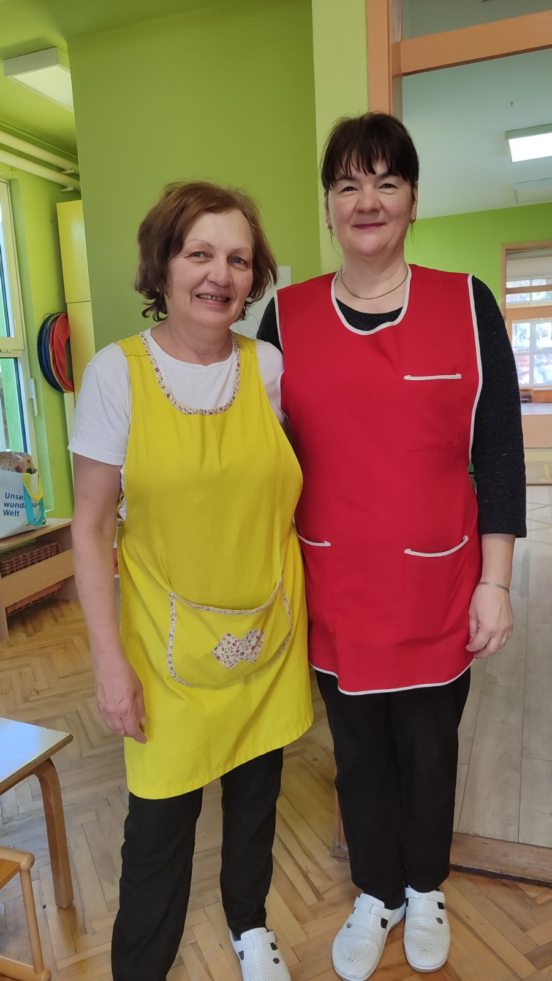
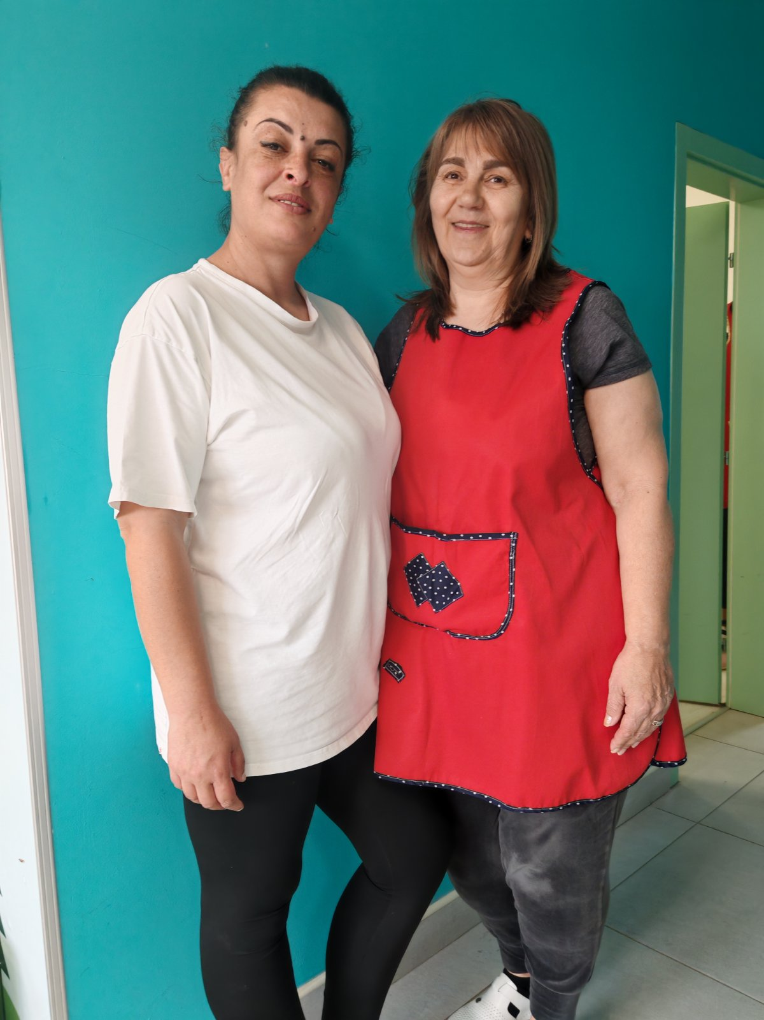
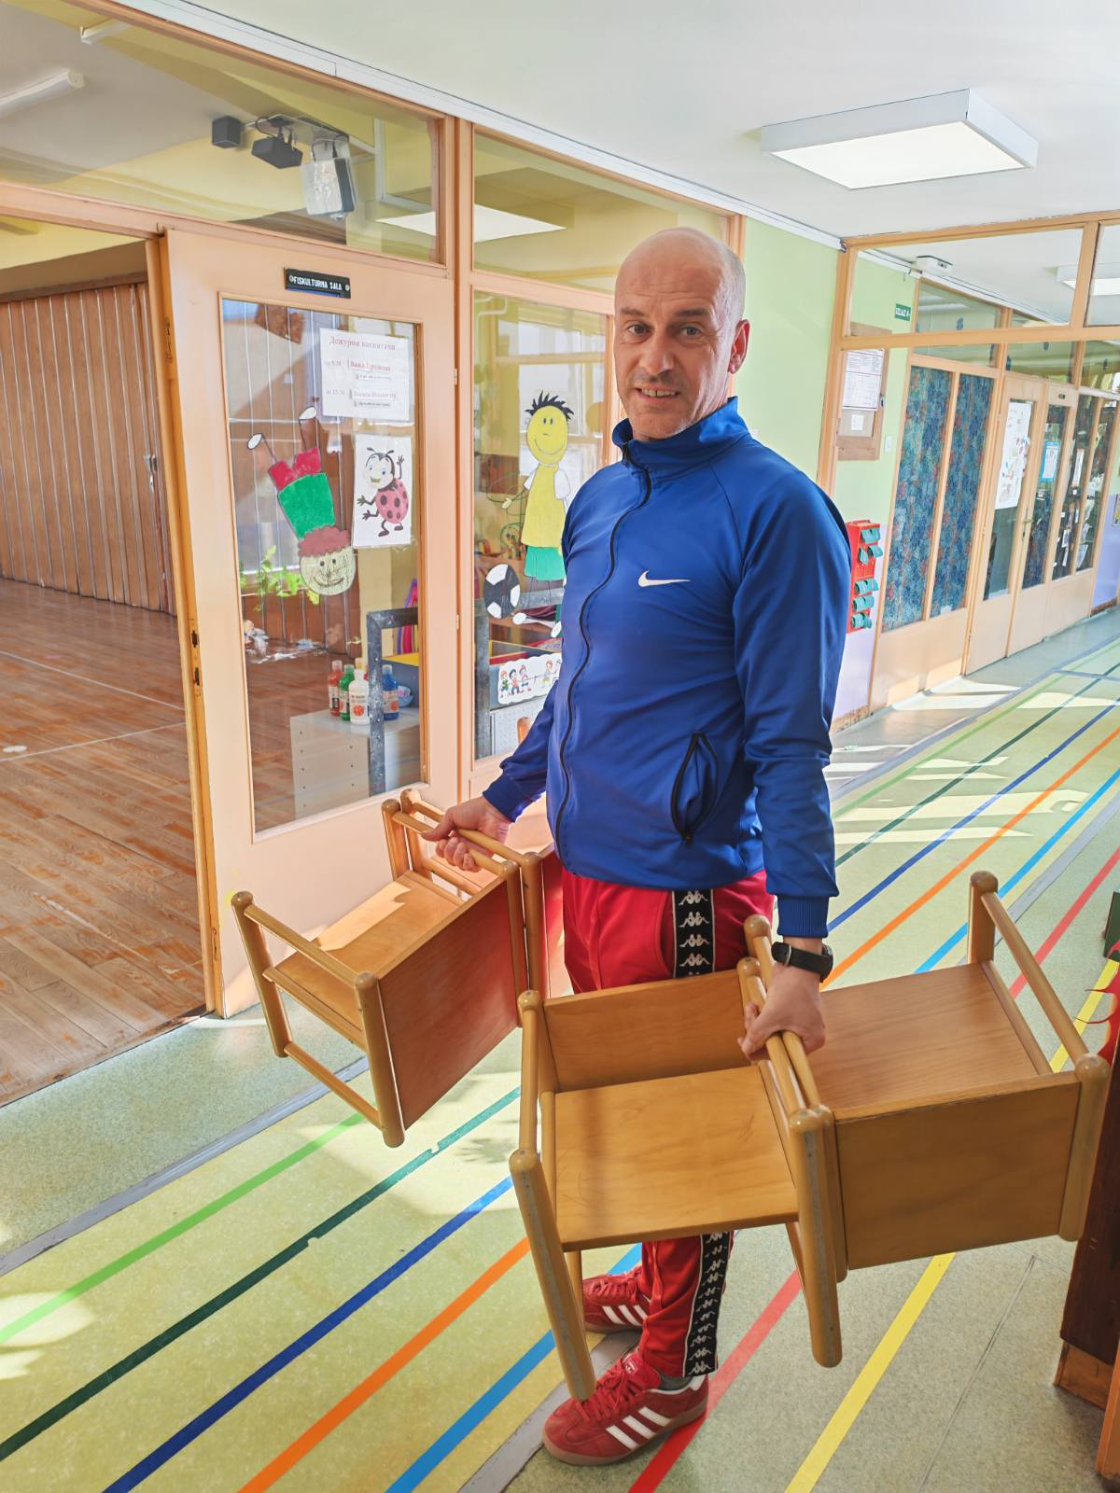
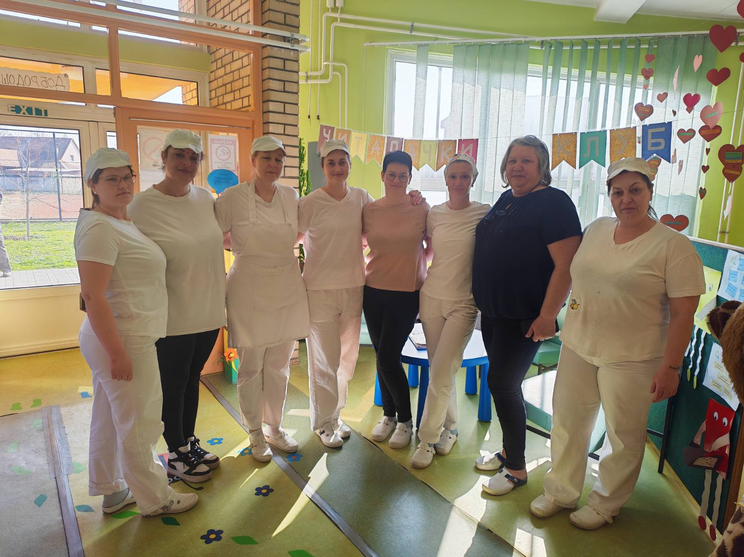
Објекат „Бубамара“ - Блок 112, Апатин -
Спремачице објеката „Бубамара“ и „Пужићи“, наш возач и мајстор, Јелисавета Фабијанов - административни радник економ, као и особље кухиње.

Slide 19
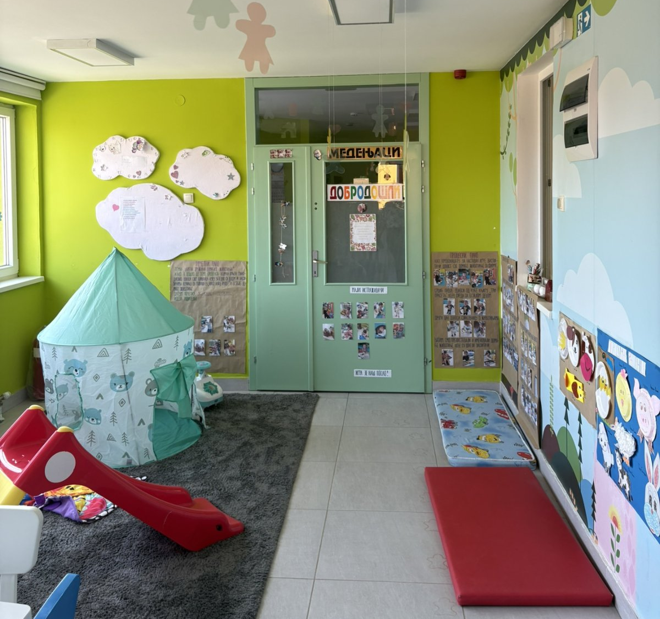






Објекат „Пужићи“ - Јаслице, Апатин-
Изграђен 2018. године. Налази се, као дограђен у дворишту објекта „Бубамара“, у Блоку 112. Тип боравка: целодневни боравак. Број васпитних група: 5

Slide 20

Објекат „Пужићи“, васпитачи и медицинске-сестре васпитачи

Slide 21




Објекат „Звончићи“ - Трг Ослобођења, Апатин -
Запослени – васпитачи и
сервирка - спремачица, 2026. године
Двориште вртића, 2026. године
Зграда објекта, 2026. године
Изграђен 1946. године, налази се у градском парку
Тип боравка: целодневни
Број васпитних група: 3

Slide 22







Објекат „Чаробњаци“ - Петра Драпшина, Апатин -
Спољашњи и унутрашњи изглед зграде вртића, 2026. година

Slide 23

Објекат „Чаробњаци“, запослени

Slide 24







Објекат „Звездице“ - Огњен Прице, Апатин -
Изграђен: 1980. године
Налази се на периферији града
Уступљен на кориштење предшколској установи 1989. године
Наменски је комплетно адаптиран 2015. године
Тип боравка: целодневни
Број васпитних група: 2

Slide 25






Објекат „Весељко“ - Насеље Рома, Апатин -
Изграђен 1982. године. Тип боравка: полудневни.
Језик на коме се изводи васпитно-образовни рад је српски.

Slide 26





Објекат „Љубичица“ - Сонта -
Запослени, 2026. године
Изграђен 1970. године
Комплетно адаптиран и реконструисан 2021. године
Тип боравка: целодневни
Број васпитних група: 2

Slide 27




Објекат „Дуга“ - Свилојево -
Фотографије десно приказују унутрашњи и
спољашњи изглед објекта.
Запослени, 2026. године

Slide 28





Објекат „Лептирићи“ - Пригревица -
Изграђен 1892. године. 2019. године оснивач је омогућио комплетну реконструкцију објекта. Број васпитних група: 3
Запослени, 2026. године

Slide 29





Објекат „Медењаци“ - Купусина -
Спољашњи и унутрашњи изглед зграде вртића.
Запослени, 2026. године

Slide 30


„145 година чувамо детињство, да не бисмо заборавили дете у себи!“

Slide 31

145 година институционалног предшколског васпитања
„Некад смо започели, данас настављамо!“
Хвала на пажњи!

